Slide 1
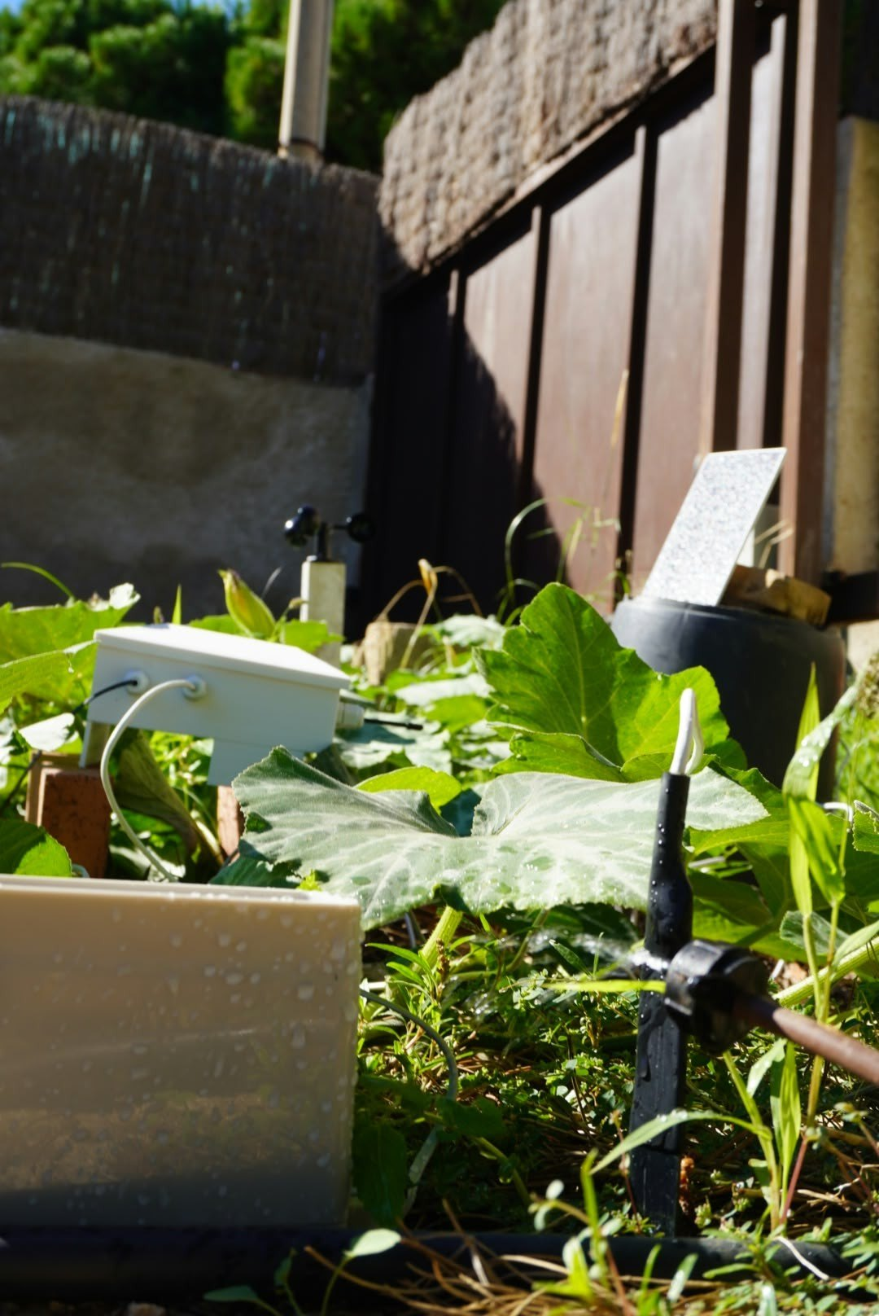
Sistema escalable de telemetria i telecontrol LoRaWAN per a la gestió del reg agrícola
TREBALL DE FINAL DE GRAU · EETAC · UPC
Carles Martin Sepúlveda
Tutor · Toni Oller
Doble titulació en Enginyeria de Sistemes de Telecomunicació i Enginyeria Telemàtica
26-10-2026
Notes:
Temps orientatiu: 1 min. Acumulat: 1 min.
Bon dia. Em dic Carles Martin Sepúlveda i presento el meu Treball de Final de Grau de la doble titulació en Enginyeria de Sistemes de Telecomunicació i Enginyeria Telemàtica, dirigit pel Toni Oller. El títol és Sistema escalable de telemetria i telecontrol LoRaWAN per a la gestió del reg agrícola. En una frase, he construït un sistema que mesura l’estat del sòl i del clima d’un hort, envia les dades per ràdio de llarg abast fins a un servidor i, a partir d’aquestes dades, obre i tanca una vàlvula de reg sense que ningú hagi de ser-hi. La foto de la dreta és el node sensor instal·lat a l’hort del Masnou, on s’han fet les proves de camp. Al llarg de la presentació veureu com està fet, com funciona i, sobretot, què han demostrat les proves.

Slide 2
Set blocs
GUIÓ
01
Introducció
Motivació, context, objectius i requisits
8 min
02
Marc teòric
Estat de l’art i model de comunicació
8 min
03
Maquinari
Components del sistema
6 min
04
Implementació
Muntatge, firmware, servidor, dades i tauler
12 min
05
Resultats
Autonomia, comunicacions, programari i reg
17 min
06
Sostenibilitat
Ambiental, econòmica i social
6 min
07
Conclusions
Balanç, limitacions, treball futur i demostració
8 min
Carles Martin Sepúlveda
2/59
Notes:
Temps orientatiu: 1 min. Acumulat: 2 min.
La presentació segueix el mateix ordre que la memòria, en set blocs. Primer explicaré per què vaig fer aquest projecte i què m’he proposat aconseguir, amb uns requisits que es poden mesurar. Després, el marc teòric, que justifica per què he triat LoRaWAN i quins límits de la tecnologia condicionen el disseny. A continuació, el maquinari dels dos nodes i del gateway, i la implementació, que és com s’ha muntat i programat tot, des del firmware fins al tauler de Grafana. El bloc més llarg és el de resultats, perquè és on es veu si el sistema funciona de debò: autonomia, cobertura, tolerància a fallades, capacitat del servidor i una prova de llaç tancat amb aigua real. Després vindran l’estudi de sostenibilitat i les conclusions, incloses les limitacions i el que queda per fer, i tancaré ensenyant-vos el sistema funcionant a l’hort en dos vídeos curts.

Slide 3
01
Introducció
Per què aquest projecte, què es vol aconseguir i com es comprova
Introducció
Marc teòric
Maquinari
Implementació
Resultats
Sostenibilitat
Conclusions
Carles Martin Sepúlveda
3/59
Notes:
Transició, uns segons. Acumulat: 2 min.
Començo per la introducció: per què vaig fer aquest projecte, què m’he proposat aconseguir i com ho comprovaré.

Slide 4





Idea general del projecte
01 · INTRODUCCIÓ
1 · MESURA
2 · TRANSMET
3 · DECIDEIX
4 · ACTUA
Node sensor
LoRaWAN
Servidor
Node actuador
Llegeix la humitat del sòl i el clima cada 5 minuts, amb energia solar
Les dades viatgen per ràdio fins al gateway i, a través de TTN, fins al servidor
Aplica la lògica de reg, desa l’historial a InfluxDB i el mostra a Grafana
Obre la vàlvula el temps indicat i la tanca sol, encara que perdi la xarxa
Les dades pugen del camp i les ordres hi tornen pel mateix enllaç
Provat en un hort familiar del Masnou i publicat en obert perquè qualsevol el pugui reproduir
Carles Martin Sepúlveda
4/59
Notes:
Temps orientatiu: 1 min. Acumulat: 3 min.
Abans d’entrar en el context, us explico en un minut què és aquest projecte. És un sistema IoT que decideix quan s’ha de regar un hort a partir de l’estat real del sòl, en lloc de fer-ho a hores fixes. Té quatre peces. Un node sensor alimentat amb energia solar mesura cada cinc minuts la humitat del sòl i el clima. Aquestes dades viatgen per LoRaWAN fins a un gateway i, a través de TTN, arriben al meu servidor. El servidor aplica la lògica de reg, desa l’historial a InfluxDB i el mostra a Grafana. Quan cal regar, envia l’ordre per la mateixa xarxa a un node actuador, que obre la vàlvula durant un temps limitat i la tanca pel seu compte, fins i tot si perd la connexió.
És, per tant, un sistema bidireccional: les dades pugen del camp i les ordres hi tornen. Tot plegat està provat en un hort familiar del Masnou i és de codi obert. Amb aquesta imatge al cap, ara us explico per què el vaig fer.

Slide 5





Context i motivació
01 · INTRODUCCIÓ
Sector Internet of Things
L’aigua és un recurs limitat
Supervisió irregular
IoT i ciència ciutadana
Motivació personal
Carles Martin Sepúlveda
5/59
Notes:
Temps orientatiu: 1,5 min. Acumulat: 4,5 min.
El punt de partida és molt concret, un hort familiar al Masnou. Durant els últims anys l’he intentat cuidar, però el problema principal era la falta de regularitat en la supervisió. Es regava a hores fixes o a ull, sense saber realment què necessitava la terra. Sempre he tingut present que l’aigua és un recurs limitat, i quan vaig descobrir el que permet fer l’IoT vaig veure que aquest hort era el lloc ideal per fer les primeres passes en un camp que m’interessa molt. A més, mentre m’informava vaig conèixer la ciència ciutadana, que proposa que persones que no es dediquen a la recerca puguin generar coneixement amb eines assequibles, sempre que les dades i els resultats es comparteixin. D’aquí surt la idea, un sistema obert que qualsevol persona pugui reproduir al seu hort.

Slide 6
Situació actual del reg
01 · INTRODUCCIÓ
AVUI
PRIMER PAS
SISTEMA IMPLEMENTAT
Programador de temps
Sensor que inhibeix
Reg segons l’estat del sòl
Obre a hores fixes durant un temps fix, ho necessiti o no el sòl
Un sensor de pluja o d’humitat només atura un reg ja programat
Obre i tanca la vàlvula amb llindars d’humitat mesurats al camp
80,5 %
40–70 %
de la demanda d’aigua d’Espanya és regadiu
menys reg en hortalisses amb sensors d’humitat del sòl, sense perdre collita
Font: Zarza, iAgua, 2023
Font: Muñoz-Carpena, Dukes i Cardenas, UF/IFAS, 2024
Carles Martin Sepúlveda
6/59
Notes:
Temps orientatiu: 1,5 min. Acumulat: 6 min.
El mètode de reg més estès continua sent el programador de temps, que obre l’electrovàlvula a hores fixes durant un temps fix, tant si el sòl ho necessita com si no. És barat i robust, però ignora la pluja, la temperatura i l’estat real del cultiu. Un primer pas són els sensors de pluja o d’humitat que només inhibeixen un reg ja programat. El pas següent, que és el d’aquest treball, és obrir i tancar la vàlvula a partir de llindars d’humitat mesurats al mateix camp.
I val la pena per dues xifres. El regadiu és el 80,5 % de la demanda d’aigua d’Espanya, i en hortalisses, automatitzar el reg amb sensors d’humitat ha reduït l’aigua entre un 40 i un 70 % sense perdre collita. Ho dic amb prudència, perquè són sòls i climes diferents del meu hort, i per això a la sostenibilitat faig servir un 30 % com a cas central.

Slide 7
Objectius generals
01 · INTRODUCCIÓ
01
Un sistema escalable de supervisió i reg
02
Documentació pública i reproduïble
Mesurar, decidir al servidor i actuar sobre la vàlvula, amb un enllaç bidireccional tolerant a fallades que permeti millorar l’eficiència d’una parcel·la agrària
Firmware, servidor, JSON del grafana, models 3D, esquemes, decodificador TTN, dades de les proves en obert i la memòria com a guia d’usuari
Carles Martin Sepúlveda
7/59
Notes:
Temps orientatiu: 1 min. Acumulat: 7 min.
El treball té dos objectius generals. El primer és dissenyar i implementar un sistema escalable capaç de supervisar i actuar sobre un terreny agrícola: un node que mesura el sòl i el clima, un servidor que decideix i un node que obre i tanca la vàlvula. Tot plegat amb una comunicació bidireccional fiable i tolerant a fallades, perquè una vàlvula que es pot obrir a distància ha de saber tancar-se sola si alguna cosa falla. El segon és que tot el que he fet sigui públic i reproduïble, que és la condició perquè el projecte tingui sentit des de la ciència ciutadana.

Slide 8












Requisits específics
01 · INTRODUCCIÓ
MAQUINARI
CONNECTIVITAT
PROGRAMARI
DADES
48 h sense sol
Tancament local
Reg per humitat
Cap missatge perdut fins a InfluxDB
Cap fuita en 24 h
Recuperació sola si cau el gateway
Màxim 10 downlinks al dia
Supervisió a Grafana
Pèrdues comptades
Broker per sobre d’una explotació real
Màxim 30 s d’aire al dia
Reg de 19:00 a 07:00
Carles Martin Sepúlveda
8/59
Notes:
Temps orientatiu: 1,5 min. Acumulat: 8,5 min.
Perquè els objectius no es quedin en paraules, els he concretat en requisits específics que es poden comprovar, agrupats en els quatre blocs del sistema i fixats abans de fer cap prova. Al maquinari, el node sensor ha d’aguantar 48 hores sense sol i la instal·lació no ha de tenir fuites en 24 hores. A la connectivitat, la vàlvula s’ha de tancar sola sense servidor, el sistema s’ha de recuperar sol d’una caiguda del gateway, les pèrdues s’han de comptar amb un comptador a cada trama i cap node pot superar els 30 segons d’emissió al dia de TTN.
Al programari, el reg s’ha d’obrir i tancar segons la humitat, amb un màxim de deu downlinks diaris i només entre les 19:00 i les 07:00, i el broker ha de suportar més del que generaria una explotació real. I a les dades, cap missatge no s’ha de perdre fins a InfluxDB i tot s’ha de poder veure a Grafana.

Slide 9
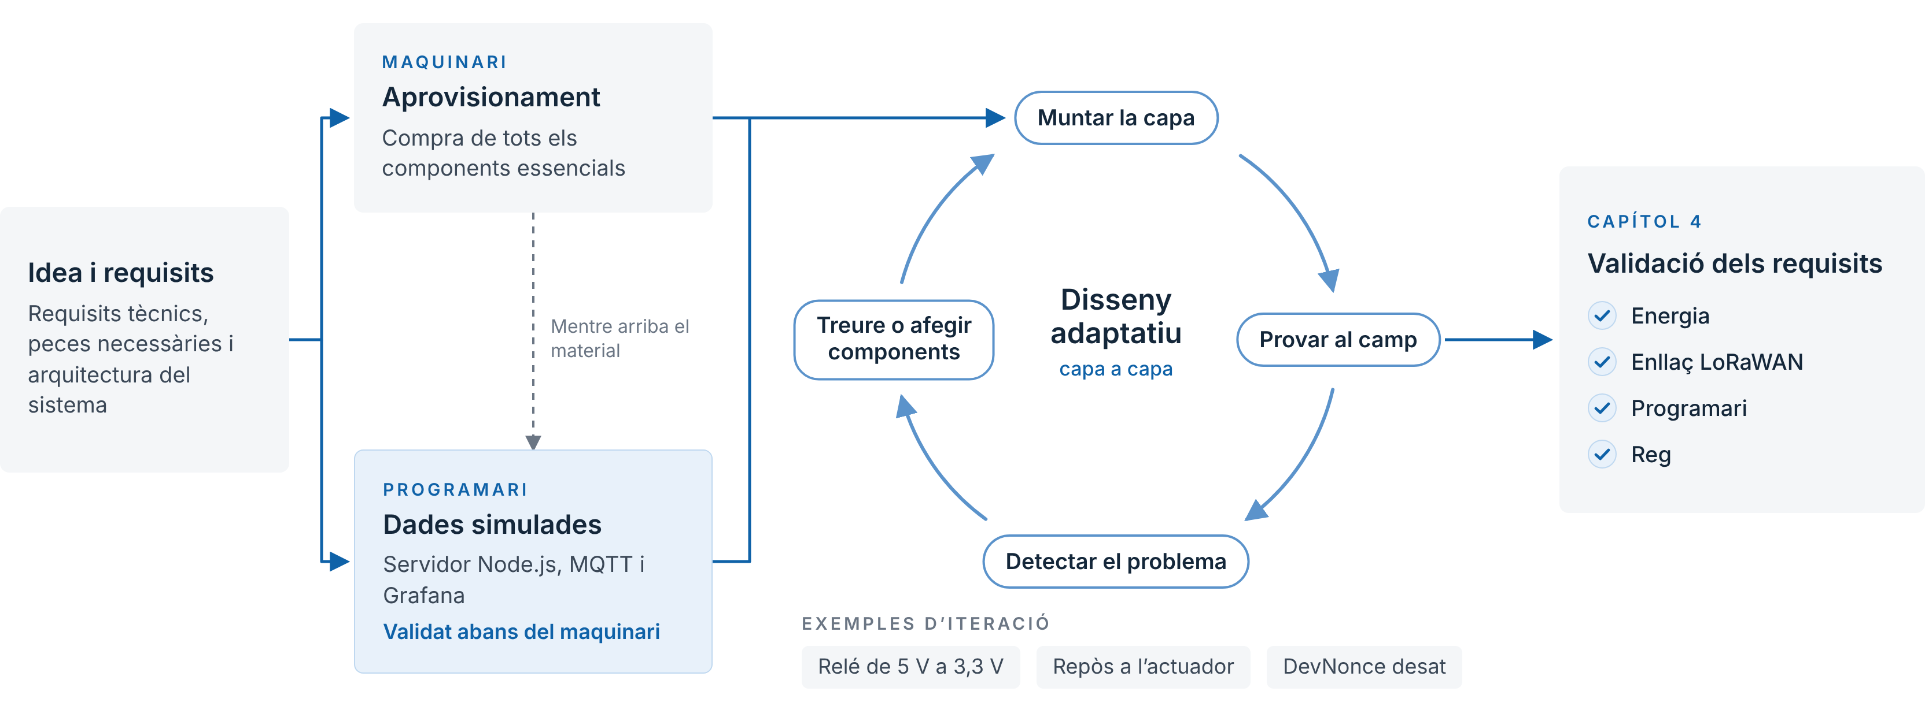
Metodologia
01 · INTRODUCCIÓ
Carles Martin Sepúlveda
9/59
Notes:
Temps orientatiu: 1 min. Acumulat: 9,5 min.
Aquest mapa resumeix com he treballat, en quatre fases. Primer, la concepció: la idea, els requisits, les peces i l’arquitectura. Després, mentre arribava el material, vaig treballar en paral·lel: el programari del servidor, amb Node.js, MQTT i Grafana, el vaig desenvolupar i validar amb dades simulades, de manera que quan va arribar el maquinari ja funcionava.
La tercera fase és la construcció al camp, amb un disseny adaptatiu: muntar una capa, provar-la, detectar el problema i treure o afegir components fins que funcionava. Exemples reals són el relé de 5 V que vaig canviar per un de 3,3 V, el repòs que vaig afegir a l’actuador i el DevNonce desat a la memòria. I la quarta fase és la validació dels requisits, que és el capítol de resultats.

Slide 10
02
Marc teòric
Què hi ha resolt a cada capa, per què LoRaWAN i quins límits condicionen el disseny
Introducció
Marc teòric
Maquinari
Implementació
Resultats
Sostenibilitat
Conclusions
Carles Martin Sepúlveda
10/59
Notes:
Transició, uns segons. Acumulat: 9,5 min.
Passo al marc teòric, que justifica per què LoRaWAN i quins límits de la tecnologia condicionen el disseny.

Slide 11
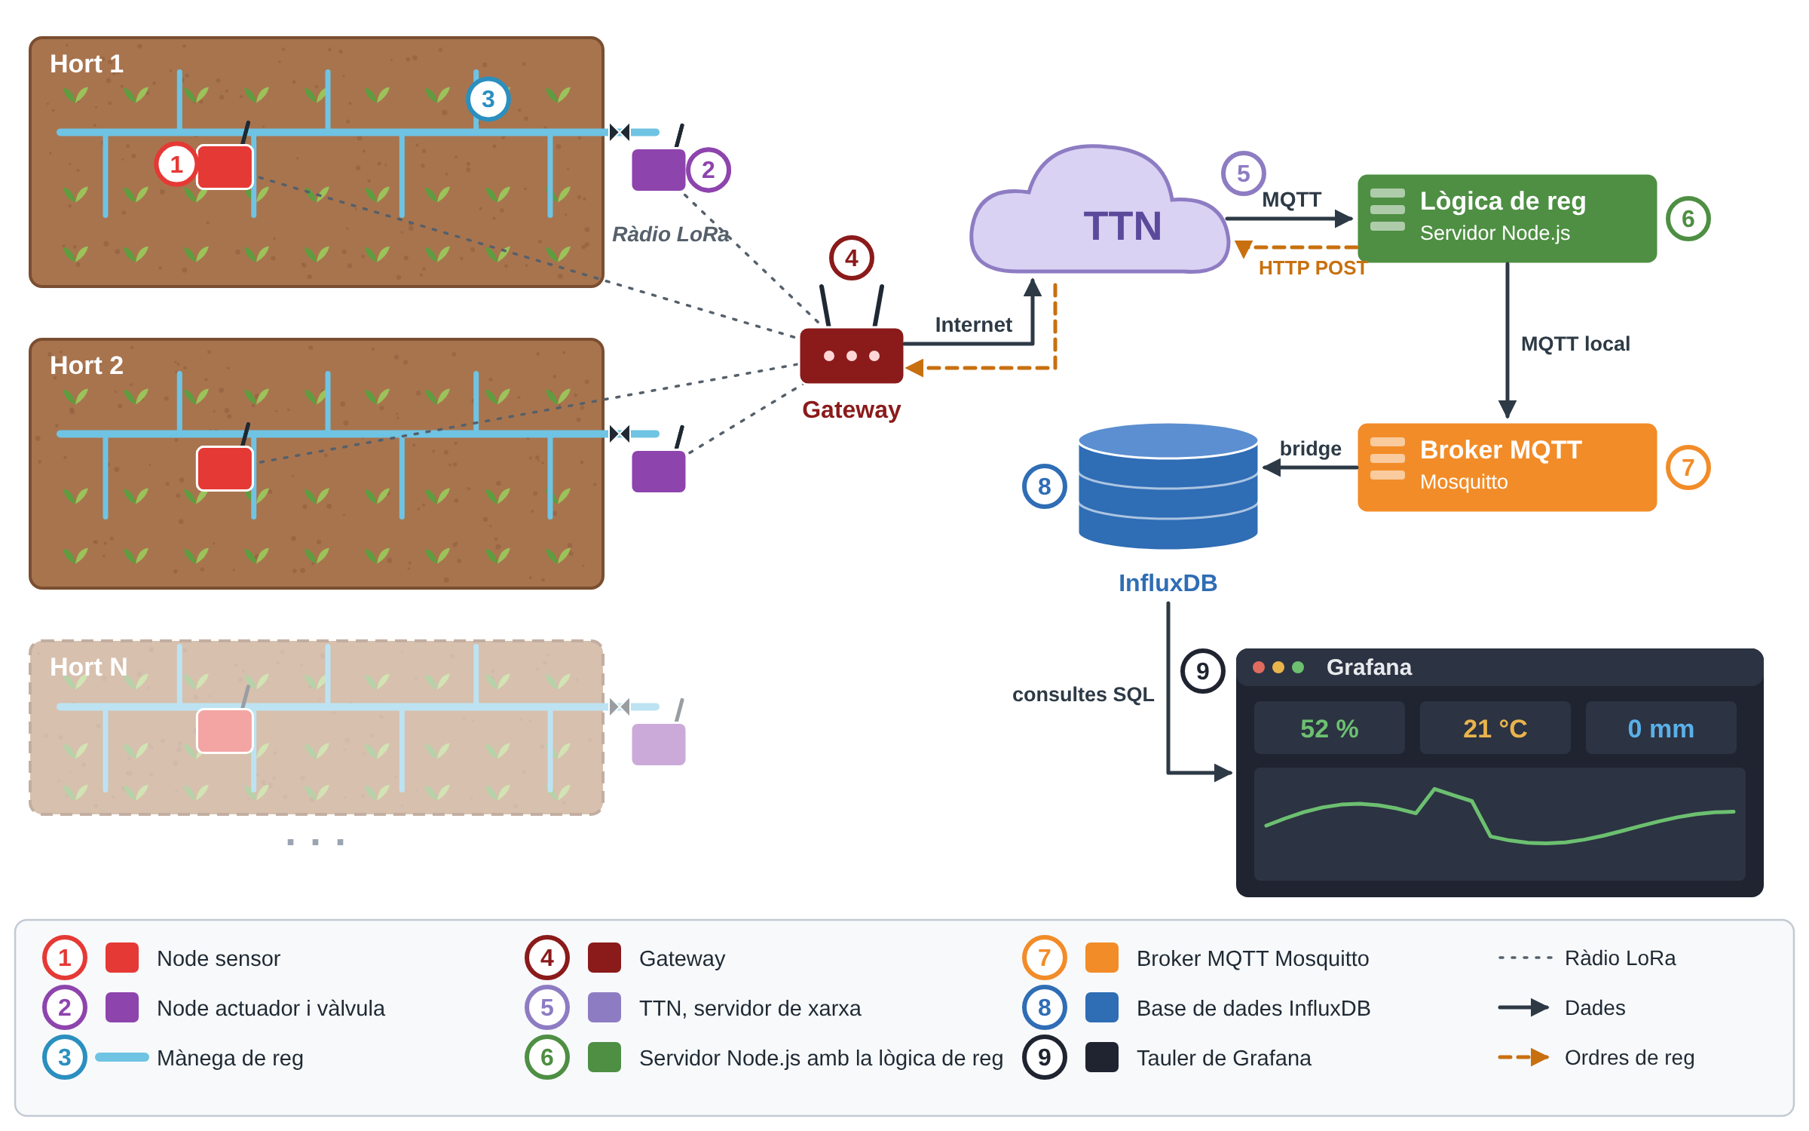
Arquitectura de punta a punta
02 · MARC TEÒRIC
Dades cap amunt
Uplink del sensor cada 300 s, fins a InfluxDB i Grafana
Ordres cap avall
El servidor deixa el downlink a la cua de TTN i l’actuador el rep al batec següent
Carles Martin Sepúlveda
11/59
Notes:
Temps orientatiu: 1,5 min. Acumulat: 11 min.
Començo per una visió de conjunt, perquè tot el que explicaré després es pot situar en aquesta imatge. Cada hort té un node sensor, el número 1, que mesura el sòl i el clima, i un node actuador, el 2, que obre i tanca la vàlvula de la mànega de reg, el 3. Tots dos parlen per ràdio LoRa amb un únic gateway, el 4, que reenvia les trames per Internet a TTN, el 5, el servidor de xarxa que autentica els nodes i descodifica les trames a JSON.
El sensor envia una trama cada 300 segons. D’allà, les dades arriben per MQTT al meu servidor, el 6, on un script de Node.js aplica la lògica de reg. Les dades també passen pel broker Mosquitto, el 7, el bridge les desa a InfluxDB, el 8, i Grafana les mostra al tauler, el 9. Les ordres fan el camí contrari, en taronja: quan el servidor decideix regar, deixa l’ordre a la cua de TTN amb un HTTP POST, i l’actuador la rep en el seu batec següent. I, per seguretat, l’actuador té un temporitzador local que tanca la vàlvula encara que es perdi la connexió.
Els horts 2 i N mostren per què el sistema és escalable: per afegir-ne un de nou n’hi ha prou amb dos nodes més, perquè el gateway i el servidor ja hi són.

Slide 12
Alternatives actuals
02 · MARC TEÒRIC
Enfocament | Mira el sòl | Actuació remota | Lògica modificable | Si es perd l’enllaç
Programador de temps | No | No | No | No aplica
Controlador amb sensor local | Sí | Només local | Limitada | No aplica
Solució comercial al núvol | Sí | Sí | Normalment no | Depèn del fabricant
Sistema d’aquest treball | Sí | Sí, bidireccional | Sí, codi obert | Tancament local per temporitzador
Els programadors no analitzen el sòl i les solucions comercials són tancades i lligades a un fabricant
Carles Martin Sepúlveda
12/59
Notes:
Temps orientatiu: 1 min. Acumulat: 12 min.
A l’estat de l’art he comparat els enfocaments de reg automàtic amb quatre criteris: si miren el sòl, si permeten actuar a distància, si la lògica es pot modificar i què passa si es perd l’enllaç. El programador de temps no en compleix cap. Un controlador amb sensor local mira el sòl, però actua només allà mateix. Les solucions comercials són més intel·ligents, però tancades: depenen del núvol del fabricant, sovint d’una quota, i la lògica no es pot canviar. La teledetecció amb els satèl·lits Sentinel de Copernicus dona un píxel de 10 metres cada cinc dies i només veu la superfície, mentre que el meu node mesura cada cinc minuts a la profunditat de les arrels, i per això la millor arquitectura seria híbrida.
El sistema d’aquest treball cobreix el buit: mira el sòl, actua a distància en els dos sentits, té el codi obert i, si es perd l’enllaç, la vàlvula es tanca sola per temporitzador.

Slide 13
Alternatives de disseny segons el protocol ràdio
02 · MARC TEÒRIC
Característica | LoRaWAN | Sigfox | NB-IoT
Abast rural | 10 a 15 km | Fins a 10 km | 1 a 10 km
Xarxa | Pròpia | De l’operador Sigfox | De l’operador mòbil
Espectre | ISM lliure | ISM lliure | LTE amb llicència
Cost | Gateway propi, sense quota | Subscripció per node | SIM i pla de dades
Energia per missatge | Uns 100 µAh | Molt baixa amb pocs missatges | Uns 1,8 mAh
Límit | Cicle de treball | 12 bytes, 140 al dia | Sense cicle de treball
18×
més energia per missatge a NB-IoT que a LoRaWAN
LoRaWAN no té quotes i permet desplegar el gateway propi
LoRaWAN és l’única de les tres que permet una xarxa pròpia, sense quotes i amb un consum mínim
Font: estudi comparatiu de tecnologies LPWAN en agricultura [7]
13/59
Notes:
Temps orientatiu: 1 min. Acumulat: 13 min.
Per comunicar el camp amb el servidor calia cobrir centenars de metres amb un consum mínim, i Wi-Fi i Bluetooth no hi arriben. Per això he comparat les tres tecnologies LPWAN més esteses en agricultura. LoRaWAN treballa a la banda ISM sense llicència i permet un gateway propi sense quota. Sigfox depèn d’un operador i limita els missatges a 12 bytes i 140 al dia, i la meva trama de 16 bytes ja no hi cabria. NB-IoT exigeix SIM i cobertura d’operador, i gasta unes divuit vegades més energia per missatge. Per això LoRaWAN és l’única de les tres que permet una xarxa pròpia, sense quotes i amb un consum mínim.
Si et pregunten per l’abast: els 10 a 15 km són teòrics, amb el gateway elevat desenes de metres i a SF12. Jo vaig mesurar amb el gateway a 1,3 m i a SF7, i a 230 m encara tenia 10,5 dB de SNR.

Slide 14
Triar el SF és triar entre abast i consum
02 · MARC TEÒRIC
Temps en l’aire de la trama de 16 bytes del node sensor, a 125 kHz
SF7
66,8 ms
SF12
Uns 1,6 s
Límit de TTN
a SF7 el sensor gasta 19,2 s d’aire al dia, per sota dels 30 s permesos
Afectació al projecte
Abast
230 m sense pèrdues en visió directa, i el sensor és a 26 m del gateway
Capacitat
Gateway pot atendre uns 1 900 nodes a SF7 i només uns 77 a SF12
Emetre al SF més baix que permet l’enllaç estalvia bateria i deixa lliure el canal
Carles Martin Sepúlveda
14/59
Notes:
Temps orientatiu: 1 min. Acumulat: 14 min.
De la modulació LoRa, el paràmetre que més condiciona el disseny és el factor d’eixamplament, el SF, que va de 7 a 12. Cada unitat de més dobla la durada dels símbols: l’enllaç guanya sensibilitat i abast, però cada trama passa més temps a l’aire, i això vol dir més consum al node i més ocupació del canal. La diferència és molt gran. La trama de 16 bytes del meu node sensor ocupa 66,8 mil·lisegons a SF7, mentre que a SF12 ocuparia uns 1,6 segons, gairebé vint-i-cinc vegades més. Per això els dos nodes emeten a SF7, el més ràpid, als canals de la banda europea de 868 MHz. I les proves de cobertura que veureu al bloc de resultats confirmen que és suficient: a SF7 l’enllaç va arribar a 230 metres sense perdre cap trama en visió directa, i a la instal·lació real el node sensor és a uns 26 metres del gateway.

Slide 15
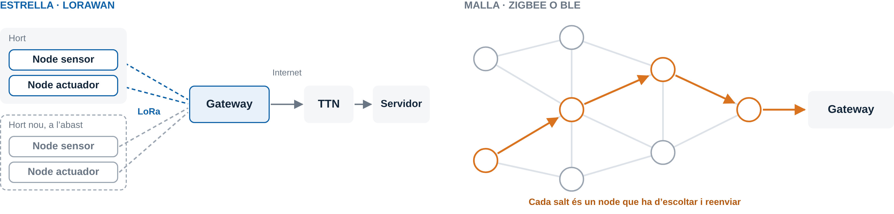
Topologia en estrella
02 · MARC TEÒRIC
Cada node parla directament amb el gateway
Cada node ha d’escoltar i reenviar els missatges dels veïns
Només envia les seves dades, i després dorm sense escoltar ningú
Afegir un hort a l’abast del gateway no demana infraestructura nova
Per a una zona llunyana n’hi ha prou d’afegir un gateway, i TTN descarta les trames duplicades
Carles Martin Sepúlveda
15/59
Notes:
Temps orientatiu: 1 min. Acumulat: 15 min.
La primera decisió de xarxa és la topologia. LoRaWAN organitza la xarxa en estrella d’estrelles: els nodes no s’enruten entre ells, sinó que emeten cap a qualsevol gateway que els escolti, i el gateway ho reenvia per Internet a TTN. A la dreta hi ha l’alternativa, una xarxa en malla com Zigbee o BLE, on cada node ha d’escoltar i reenviar els missatges dels veïns. Això obliga a tenir la ràdio sempre encesa, i per cobrir quilòmetres cal una xarxa densa de repetidors.
En estrella, en canvi, cada node només envia les seves dades i torna a dormir. A més, és el que fa el sistema escalable: un hort nou a l’abast del gateway no necessita res més, i per a una zona llunyana n’hi ha prou d’afegir un altre gateway, perquè TTN descarta les còpies.

Slide 16
Classes de dispositiu LoRaWAN
02 · MARC TEÒRIC
Classe A
Triada als dos nodes
Classe B
Classe C
TX
RX
RX
TX
RX
RX
RX
RX
RX
TX
RX
dorm
ESCOLTA
ESCOLTA
ESCOLTA
Només just després de transmetre
També en finestres programades
Contínuament, excepte quan transmet
CONSUM
CONSUM
CONSUM
El més baix, dorm la resta del temps
Mitjà, escolta les balises del gateway
Alt, sol necessitar corrent de xarxa
UNA ORDRE ARRIBA
UNA ORDRE ARRIBA
UNA ORDRE ARRIBA
Quan el node torna a transmetre
A la finestra programada següent
A l’instant
Els dos nodes són de classe A: dormen entre transmissions
L’actuador rep cada ordre al batec següent, cada 600 s, o cada 120 s amb la vàlvula oberta
Carles Martin Sepúlveda
16/59
Notes:
Temps orientatiu: 1,5 min. Acumulat: 16,5 min.
LoRaWAN defineix tres classes de dispositiu, i el que les diferencia és quan escolta la ràdio del node. La classe A només escolta en dues finestres curtes just després de cada transmissió i la resta del temps dorm. És la que menys consumeix, però una ordre no li arriba fins que el node torna a transmetre. La classe B hi afegeix finestres d’escolta programades, sincronitzades amb unes balises que emet el gateway, i per això consumeix més. La classe C escolta contínuament: rep les ordres a l’instant, però sol necessitar corrent de xarxa.
Els dos nodes són de classe A. Per al sensor, que només envia, és evident. Per a l’actuador, la C seria la manera natural de rebre les ordres a l’instant, però escoltar tot el temps esgotaria la bateria els dies de poc sol. Per això envia un batec d’estat cada 600 segons, o cada 120 mentre la vàlvula és oberta, i l’ordre espera a la cua de TTN fins al batec següent. El cost és un retard de fins a deu minuts, que un reg pot assumir.

Slide 17
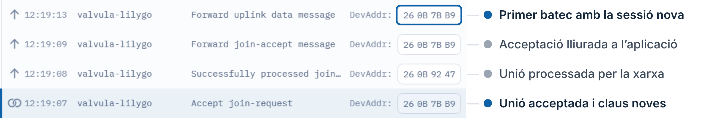
Activació OTAA
02 · MARC TEÒRIC
1
Credencials
2
Sol·licitud d’unió
3
Validació a TTN
4
Sessió nova
DevEUI i JoinEUI identifiquen el node i l’aplicació
AppKey clau secreta cada node
El node la signa amb l’AppKey sense enviar-la, i hi afegeix un DevNonce irrepetible
TTN comprova la signatura i que aquell DevNonce no s’hagi fet servir mai
El node i TTN deriven per separat la NwkSKey i l’AppSKey, i TTN assigna una DevAddr nova
Claus noves a cada unió, i una ordre capturada no es pot reenviar
Amb ABP, l’alternativa, les claus quedarien fixes al firmware i no es renovarien mai
Carles Martin Sepúlveda
17/59
Notes:
Temps orientatiu: 1 min. Acumulat: 17,5 min.
La tercera decisió és la seguretat. LoRaWAN autentica i xifra cada trama amb AES de 128 bits, i les claus de sessió es poden fixar al firmware, amb ABP, o generar de nou a cada unió, amb OTAA. He fet servir només OTAA. Cada node té tres credencials: el DevEUI, que identifica el maquinari, el JoinEUI, que identifica l’aplicació, i l’AppKey, la clau secreta, diferent per a cada node.
En unir-se, el node signa la sol·licitud amb l’AppKey sense enviar-la mai i hi afegeix un DevNonce que no es pot repetir. TTN la valida, i totes dues parts deriven per separat dues claus noves: la NwkSKey, que autentica les trames, i l’AppSKey, que xifra les dades. És el que es veu a la captura: a les 12:19:07 TTN accepta la unió, i sis segons després arriba el primer batec amb la sessió nova. Com que les claus es renoven a cada unió i els comptadors de trama només poden créixer, ningú pot capturar una ordre d’obertura i tornar-la a emetre.

Slide 18
03
Maquinari
Dos nodes de camp autònoms i un gateway, i per què s’ha triat cada peça
Introducció
Marc teòric
Maquinari
Implementació
Resultats
Sostenibilitat
Conclusions
Carles Martin Sepúlveda
18/59
Notes:
Transició, uns segons. Acumulat: 17,5 min.
Ara el maquinari: els dos nodes de camp i el gateway, i per què he triat cada peça.

Slide 19
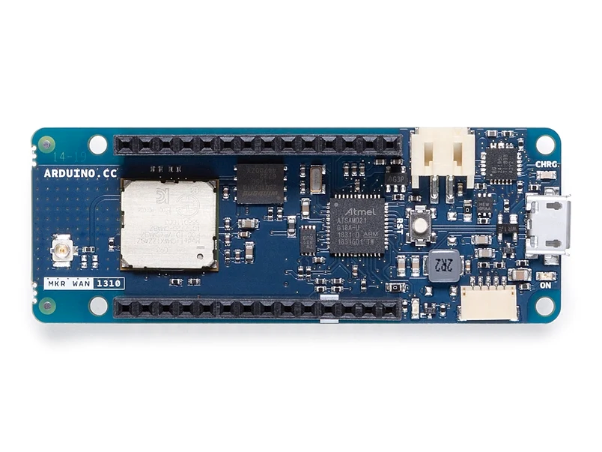
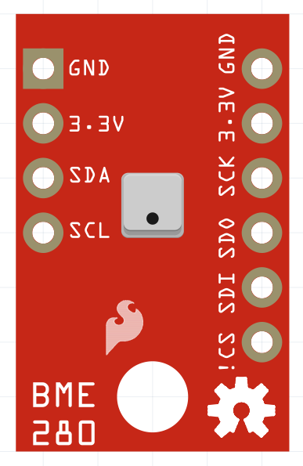
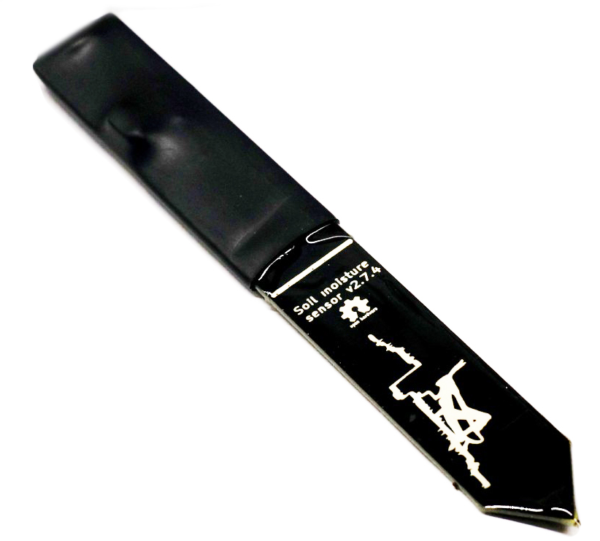
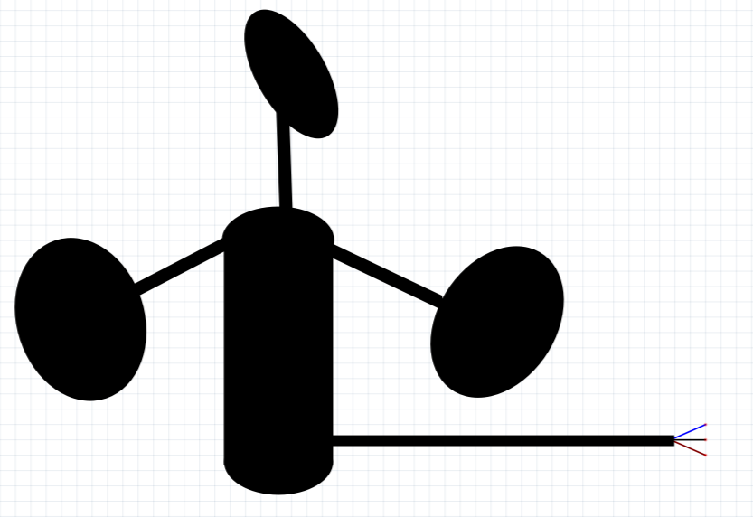
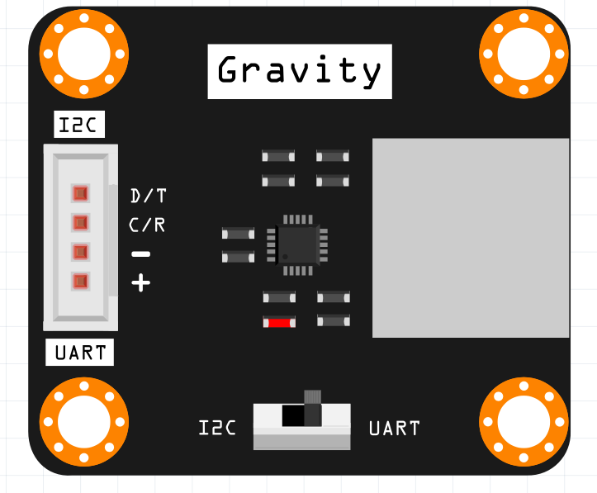
El node sensor
03 · MAQUINARI
MKR WAN 1310
BME280
Sonda capacitiva
Anemòmetre
Pluviòmetre
3,3 V, ràdio Murata integrada i antena per U.FL
Temperatura, humitat i pressió de l’aire, per I2C
Humitat del sòl, la variable que decideix el reg
Velocitat del vent, per l’entrada analògica A6
Pluja acumulada per I2C, que compta fins i tot en repòs
Un sol bus I2C, amb dos pins, recull tres dels quatre sensors
Capacitiu perquè els resistius es corroeixen i les sondes TDR són massa cares per a un desplegament distribuït
Carles Martin Sepúlveda
19/59
Notes:
Temps orientatiu: 1 min. Acumulat: 18,5 min.
El node sensor es basa en l’Arduino MKR WAN 1310, que treballa a 3,3 volts, consumeix microampers en repòs, integra la ràdio Murata amb la pila LoRaWAN i té un connector per a una antena externa. Al seu voltant hi ha quatre sensors: el BME280 per a la temperatura, la humitat i la pressió de l’aire, la sonda capacitiva per a la humitat del sòl, que és la variable que decideix el reg, l’anemòmetre pel pin A6 i el pluviòmetre, que compta la pluja pel seu compte fins i tot quan la placa dorm. Tres dels quatre comparteixen el bus I2C, i la sonda és capacitiva perquè les resistives es corroeixen i les TDR són massa cares.

Slide 20
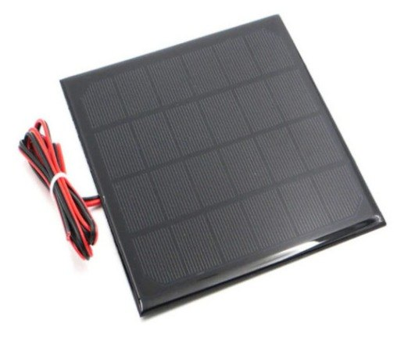
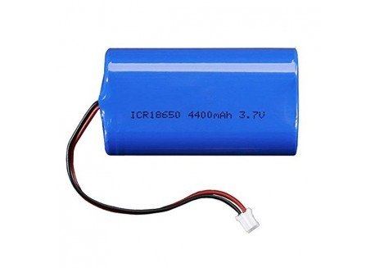
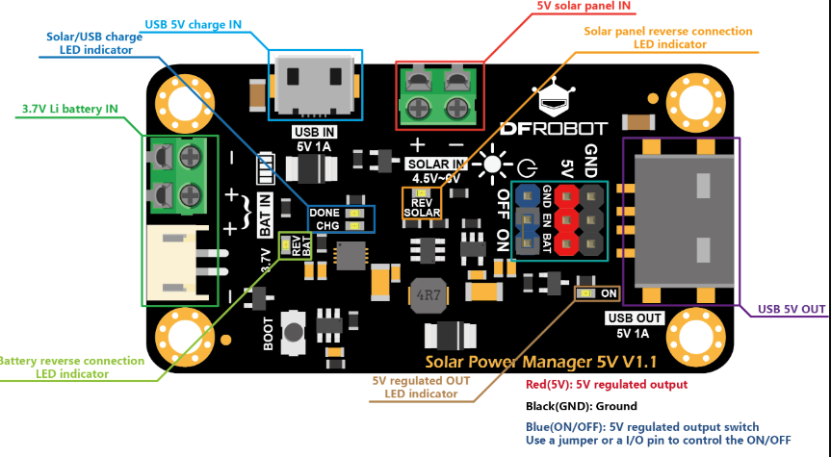

Alimentació dels nodes
03 · MAQUINARI
Panell de 3 W i 6 V
Gestor solar de 5 V
Bateria LiPo de 3,7 V
Carrega i eleva en un sol mòdul
1000 mAh al sensor i 4400 mAh a l’actuador
MPPT i 900 mA de càrrega
Bateria protegida
86 % de rendiment
Entrada de 4,5 a 6 V, adequada per al panell
Talla als 4,2 V i protegeix per sota de 2,4 V, de sobrecorrent i d’inversió
I menys d’1 mA de consum propi, dades que fa servir el model d’autonomia
Carles Martin Sepúlveda
20/59
Notes:
Temps orientatiu: 1 min. Acumulat: 19,5 min.
Els dos nodes tenen la mateixa etapa d’energia. Un panell solar monocristal·lí de 3 watts i 6 volts nominals es connecta a l’entrada solar d’un gestor de DFRobot, que carrega una bateria de liti de 3,7 volts i alhora n’eleva la tensió als 5 volts que necessita la placa. La bateria és de 1000 mil·liampers hora al sensor i de 4400 a l’actuador, perquè la vàlvula consumeix més. Vaig triar aquest gestor perquè fa la càrrega i l’elevació en un sol mòdul i, quan el panell deixa d’aportar, la sortida continua alimentada sense cap tall. Té un MPPT de tensió constant per treballar a prop del punt òptim del panell, carrega fins a 900 mil·liampers i protegeix la bateria: talla als 4,2 volts, desconnecta per sota de 2,4 i protegeix de sobrecorrents i d’inversió de polaritat. El rendiment de la conversió, del 86 %, i el consum propi, de menys d’un mil·liamper, són precisament les dades que fa servir el model d’autonomia del capítol de resultats.

Slide 21

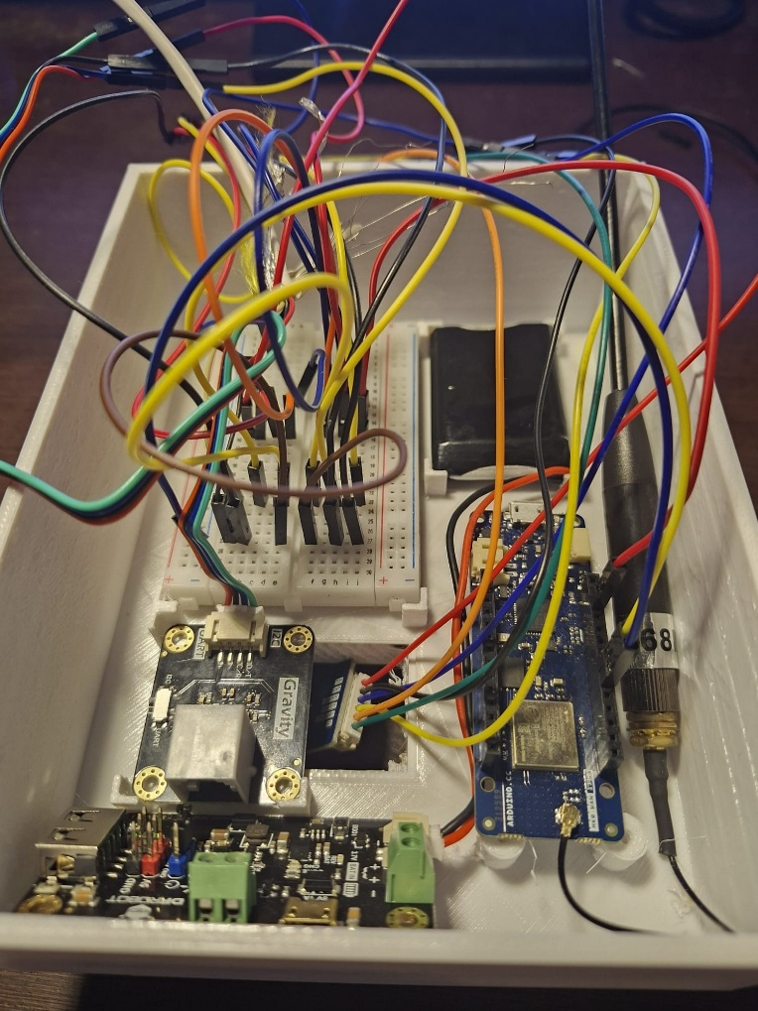
El node sensor
03 · MAQUINARI
Instal·lat a l’hort, amb el panell i la sonda d’humitat
Cavitat superior, amb la placa, el gestor solar i la bateria
Carles Martin Sepúlveda
21/59
Notes:
Temps orientatiu: 0,5 min. Acumulat: 20 min.
Així és el node sensor muntat. A l’esquerra, instal·lat a l’hort, amb el panell solar i la sonda clavada a terra. A la dreta, la cavitat superior de la carcassa, amb la placa, el gestor solar, la bateria i els mòduls.

Slide 22
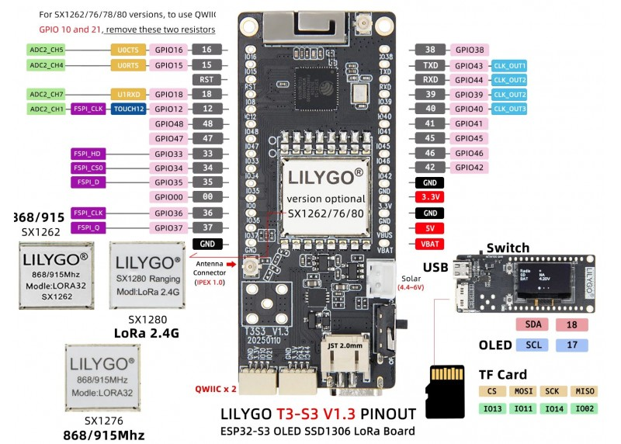
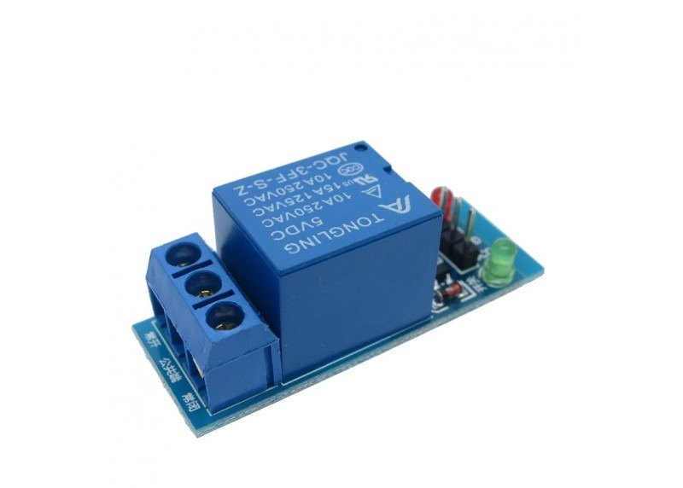
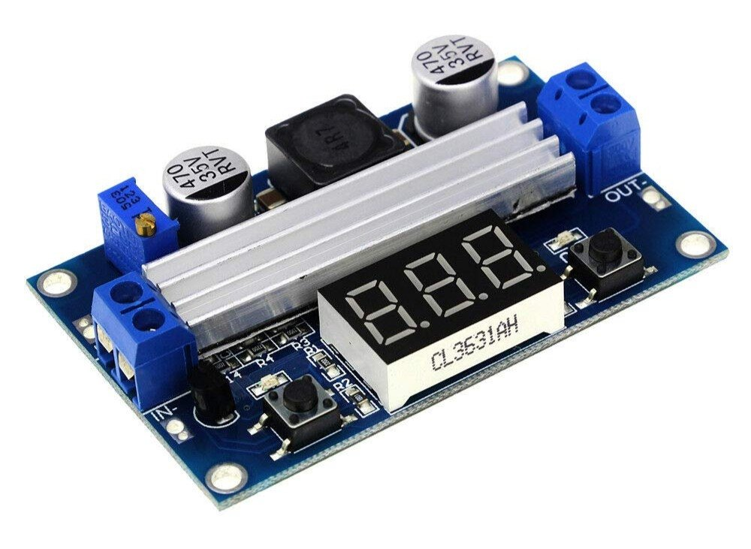
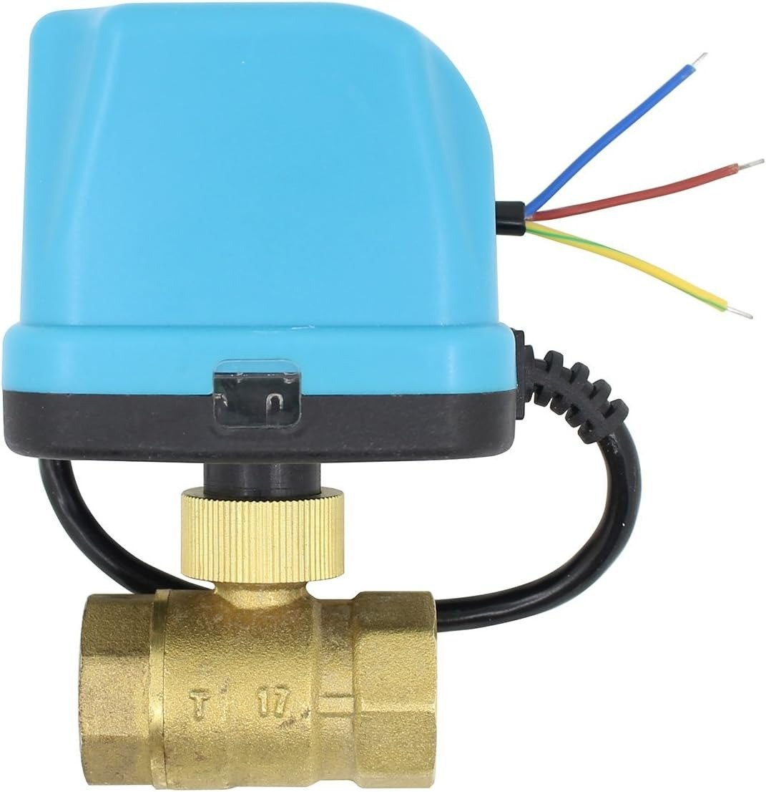
Components del node actuador
03 · MAQUINARI
LILYGO T3-S3
Relé d’un canal
Elevador LTC1871
Vàlvula de bola
Bateria de 4400 mAh
ESP32-S3 i ràdio LoRa SX1262 en una sola placa, amb antena externa
Lògica de 3,3 V, commuta els 12 V cap a obrir o tancar
Puja els 5 V del gestor solar a 12 V
Motoritzada, de 12 V i DN15, només consumeix mentre gira
Amb el mateix gestor solar i panell de 3 W que el sensor
La lògica és de 3,3 V, la vàlvula de 12 V, i el relé separa els dos circuits
La placa també porta pantalla OLED, Wi-Fi i Bluetooth, que el firmware actual no fa servir
Carles Martin Sepúlveda
22/59
Notes:
Temps orientatiu: 1 min. Acumulat: 21 min.
El node actuador fa servir la placa LILYGO T3-S3, que integra un ESP32-S3 i la ràdio LoRa SX1262. Com que la vàlvula treballa a 12 volts i la placa a 3,3, calen dues peces més: un relé d’un canal amb lògica de 3,3 V, que commuta els 12 V cap al cable d’obrir o al de tancar, i l’elevador LTC1871, que puja els 5 V del gestor solar a 12 V.
L’actuador hidràulic és una vàlvula de bola motoritzada, i l’energia ve del mateix gestor solar i panell que el sensor, amb una bateria més gran, de 4400 mAh. La placa també té pantalla OLED, Wi-Fi i Bluetooth, però el firmware actual no els fa servir.

Slide 23
Vàlvula de bola motoritzada
03 · MAQUINARI
Consum de les vàlvules durant un reg de 10 minuts
Electrovàlvula
De 300 a 500 mA sostinguts durant tot el reg
Vàlvula de bola
Uns 10 s en obrir i uns 10 s en tancar, i res entremig
0 min
10 min
Tipus de vàlvula | Consum mentre rega | Pressió d’entrada | Pèrdua de càrrega | Sense corrent
Electrovàlvula de solenoide | De 300 a 500 mA constants | Necessita pressió mínima | Notable | Es tanca sola
Electrovàlvula biestable | Només un pols a cada canvi | Necessita pressió mínima | Notable | Es queda on és
Vàlvula de bola motoritzada | Uns 10 s en obrir i en tancar | Qualsevol pressió | Gairebé nul·la, pas total | Es queda on és
Carles Martin Sepúlveda
23/59
Notes:
Temps orientatiu: 1 min. Acumulat: 22 min.
Per a l’actuador hidràulic hi havia tres opcions. L’electrovàlvula de solenoide, la més habitual en reg, ha de mantenir la bobina excitada tot el reg, amb 300 a 500 mil·liampers, i en un node solar buidaria la bateria en poques hores. L’electrovàlvula biestable només consumeix un pols en cada canvi, però, com la de solenoide, sol ser servocomandada: necessita una pressió mínima i genera pèrdua de càrrega.
La vàlvula de bola motoritzada només consumeix els uns deu segons que tarda a girar, i després els finals de carrera tallen el motor. És de pas total i funciona amb qualsevol pressió, també amb un dipòsit per gravetat. El seu inconvenient, que comparteix amb la biestable, és que si es queda sense corrent es queda on és, mentre que una de solenoide normalment tancada es tancaria sola. Per això el treball futur proposa mesurar la bateria i tancar la vàlvula abans que s’esgoti. Treballa a 12 volts, una molt baixa tensió segura a la intempèrie.

Slide 24
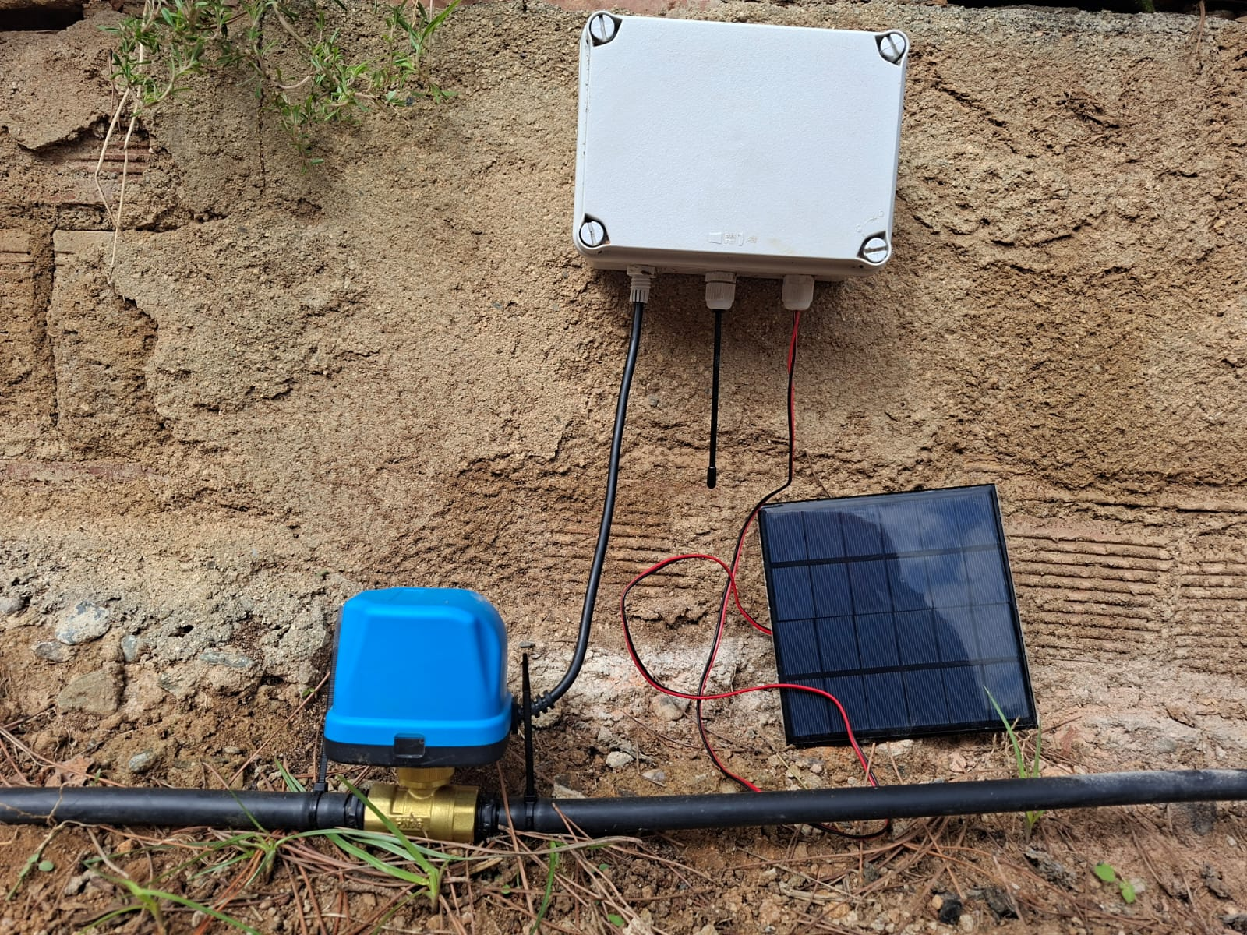
El node actuador
03 · MAQUINARI
Caixa estanca, panell solar i vàlvula de bola sobre la mànega principal, abans dels ramals de l’hort
Carles Martin Sepúlveda
24/59
Notes:
Temps orientatiu: 0,5 min. Acumulat: 22,5 min.
Així és el node actuador instal·lat: la caixa estanca amb l’electrònica, el panell solar i la vàlvula de bola sobre la mànega principal, just abans dels ramals de l’hort.

Slide 25
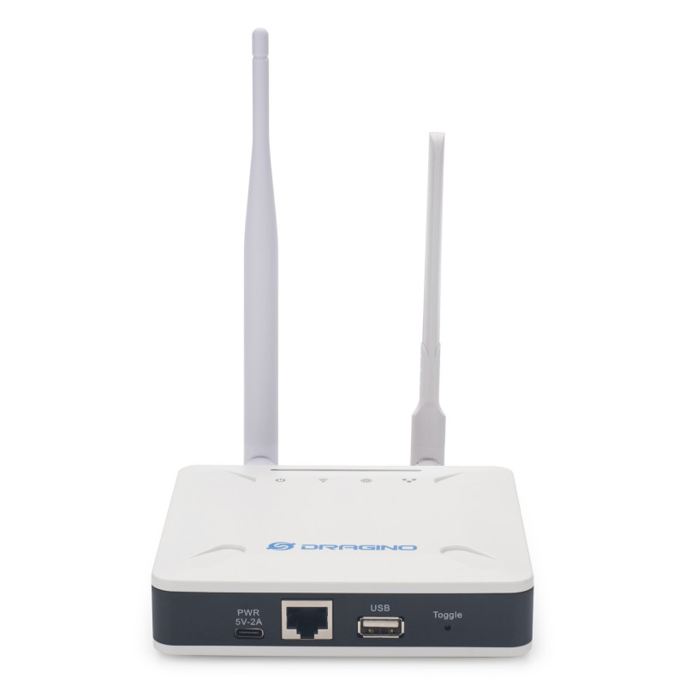
Un sol gateway concentra tota la connectivitat
03 · MAQUINARI
8
Canals simultanis
El concentrador SX1302 escolta de SF7 a SF12 alhora, a diferència d’un gateway monocanal
155 €
Una fracció d’un equip industrial
Documentat per a TTN i amb un sistema OpenWrt configurable
UDP
Reenviament transparent
No processa ni desa dades, només les passa a TTN i emet els downlinks
Una Raspberry Pi per node buidaria la bateria de 4400 mAh en menys d’un dia
Al camp només hi ha microcontroladors, i el processament es fa a TTN i al servidor
Carles Martin Sepúlveda
25/59
Notes:
Temps orientatiu: 1 min. Acumulat: 23,5 min.
L’últim element de maquinari és el gateway, un Dragino LPS8N, que és la peça que uneix el camp amb Internet. Rep les trames LoRa, les encapsula en UDP i les reenvia a TTN sense tocar-ne el contingut, i en sentit contrari emet els downlinks dins de les finestres de recepció del node. Abans de triar aquesta arquitectura vaig descartar posar una Raspberry Pi a cada node amb Wi-Fi o 4G. Un sistema operatiu complet consumeix centenars de mil·liampers i buidaria la bateria de l’actuador en menys d’un dia, la targeta SD es pot corrompre amb les apagades i el cost per node es dispara. Del Dragino destaco el concentrador SX1302, que escolta vuit canals i tots els SF alhora i redueix les col·lisions, la compatibilitat amb TTN i un preu d’uns 155 euros.

Slide 26
04
Implementació
Del muntatge i els tancaments al firmware, el servidor, les dades i el tauler
Introducció
Marc teòric
Maquinari
Implementació
Resultats
Sostenibilitat
Conclusions
Carles Martin Sepúlveda
26/59
Notes:
Transició, uns segons. Acumulat: 23,5 min.
Amb el maquinari triat, explico com l’he muntat i programat, des del firmware fins al tauler.

Slide 27
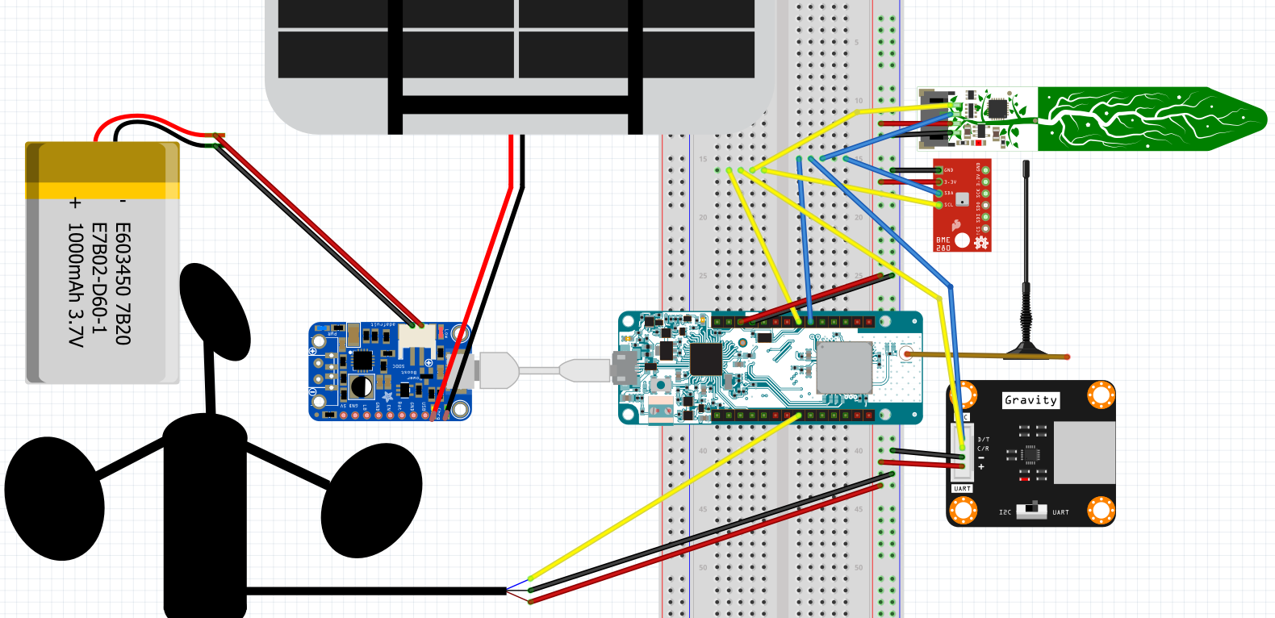
El node sensor
04 · IMPLEMENTACIÓ
Rails de 3,3 V i GND, bus I2C en dues files i anemòmetre a A6
Carles Martin Sepúlveda
27/59
Notes:
Temps orientatiu: 1 min. Acumulat: 24,5 min.
Abans de connectar res vaig dibuixar els dos circuits a Fritzing, per comprovar les polaritats i no cremar cap component. Al node sensor, el panell i la bateria van al gestor solar, que alimenta l’Arduino per USB. Els 3,3 volts i la massa van als rails de la protoboard, i dues files fan de bus I2C, on es connecten en paral·lel el BME280, la sonda de sòl i el pluviòmetre. L’anemòmetre va directament al pin A6.

Slide 28
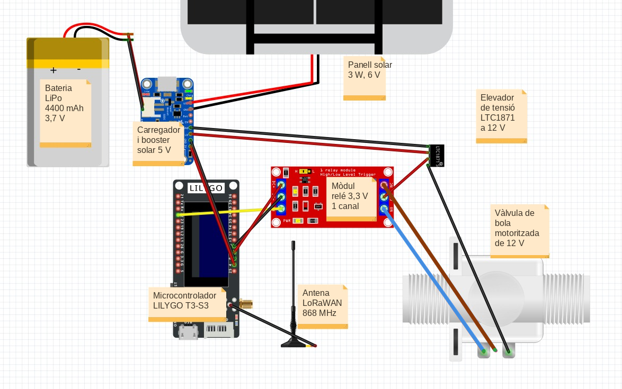
El node actuador
04 · IMPLEMENTACIÓ
5 V a la placa i a l’elevador, 12 V al comú del relé, NO al cable blau i NC al marró
Carles Martin Sepúlveda
28/59
Notes:
Temps orientatiu: 1 min. Acumulat: 25,5 min.
A l’actuador, el gestor solar alimenta a 5 volts la LILYGO i l’elevador LTC1871, que vaig calibrar fins a llegir 12,0 volts abans de connectar la vàlvula. Els 12 volts entren al comú del relé, el cable blau de la vàlvula va al born normalment obert i el marró al normalment tancat, i el comú de la vàlvula torna a la massa de l’elevador. El relé s’alimenta amb els 3,3 volts de la placa i rep l’ordre pel pin 48. Així, en repòs el relé alimenta el cable de tancament, i la vàlvula queda tancada per defecte.

Slide 29
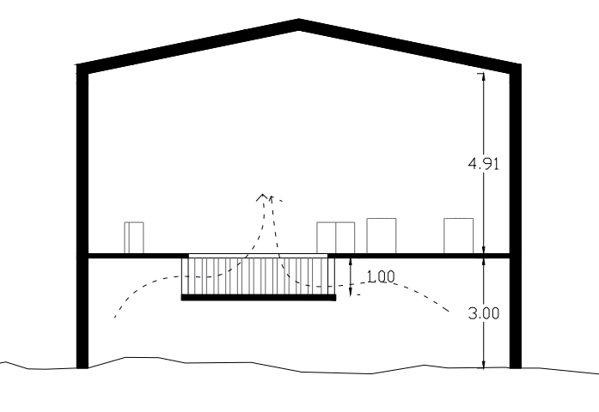
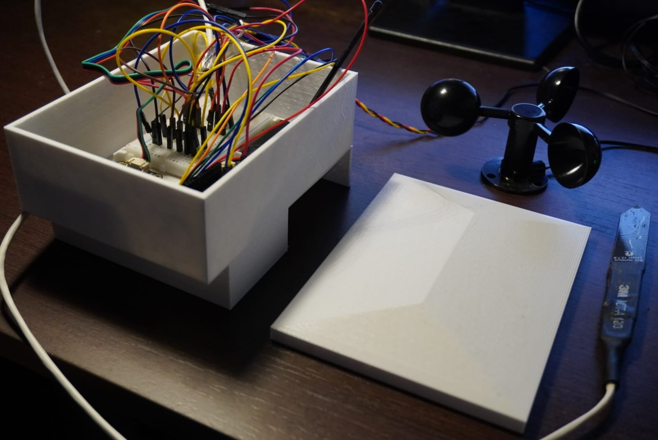
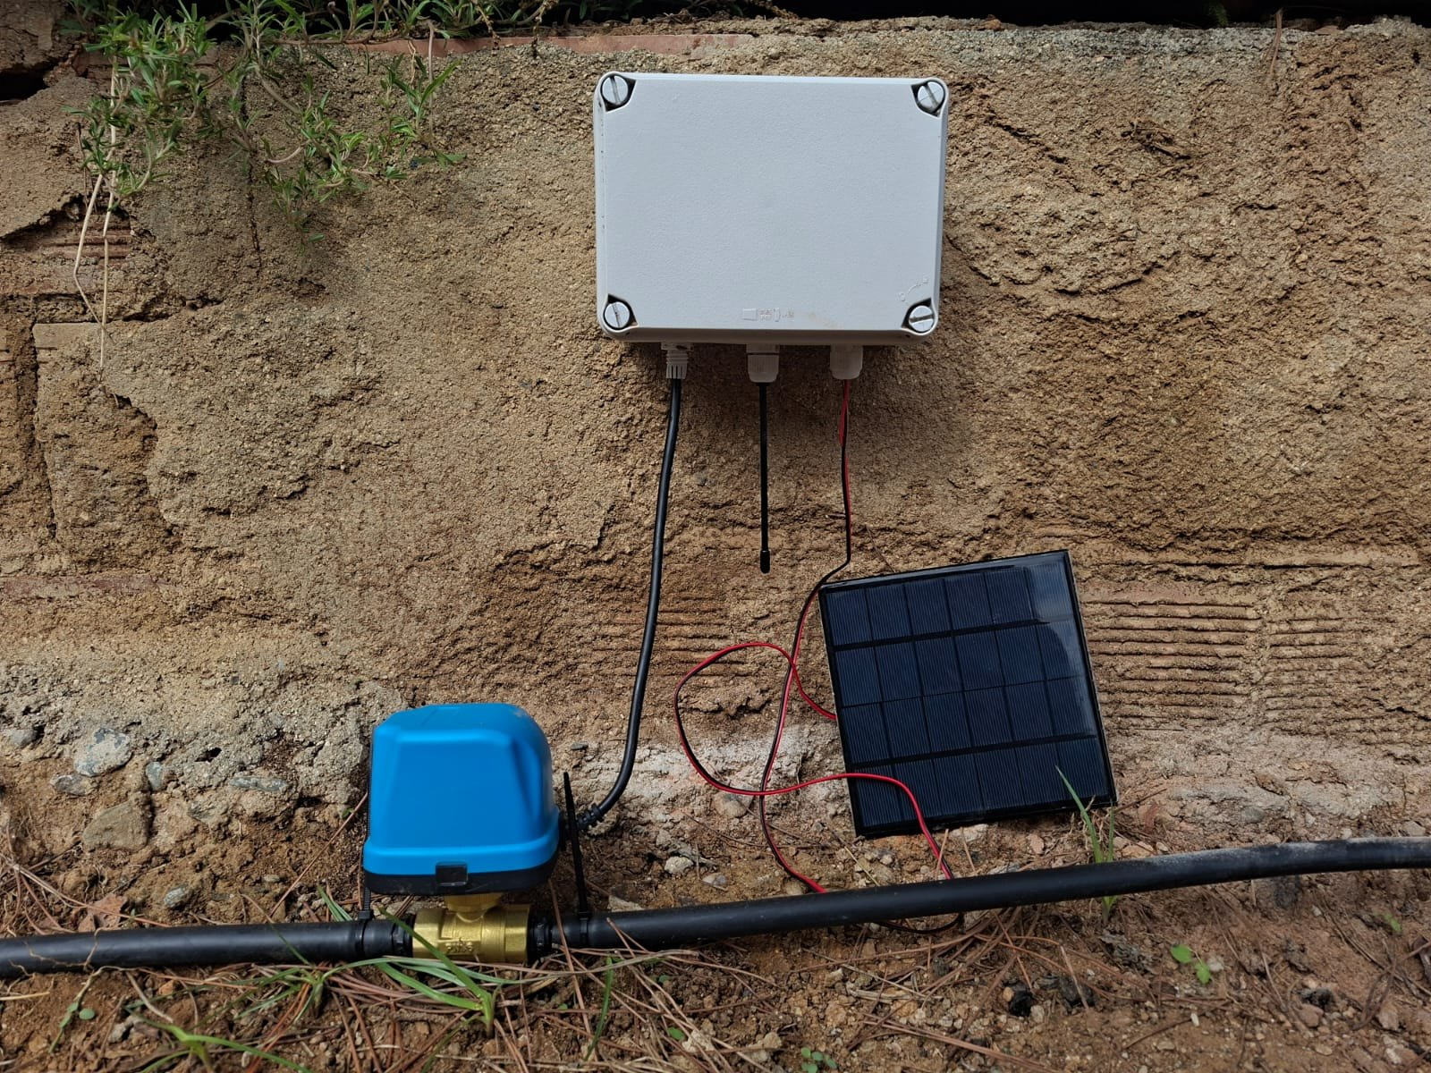
Tancaments pensats per a la intempèrie
04 · IMPLEMENTACIÓ
Dues cavitats
PETG blanc
Caixa estanca
El BME280 va a sota, lluny de la calor de l’electrònica
Aguanta el sol, i el blanc reflecteix la radiació
Premsaestopes per als cables de la vàlvula i del panell
El PLA es comença a deformar a partir de 50 °C, i per això la carcassa és de PETG
Dissenyada a Fusion 360
Carles Martin Sepúlveda
29/59
Notes:
Temps orientatiu: 1,5 min. Acumulat: 27 min.
Cada node necessitava una protecció diferent. Per al sensor vaig dissenyar una carcassa a mida amb Fusion 360, amb dues cavitats, una sobre l’altra. A la superior hi ha la placa, la protoboard, el gestor solar, la bateria i els mòduls, cadascun encaixat en unes cantonades fetes a la seva mida exacta, sense cap adhesiu. A la inferior hi ha només el BME280: si el sensor ambiental estigués al costat de la bateria i de l’electrònica, mesuraria la calor de la caixa i no la de l’aire. Per això aquesta cavitat té obertures verticals per on circula l’aire i unes parets que frenen el vent i la pluja directa.
La decisió més important va ser el material. El PLA, el més habitual en impressió 3D, es comença a deformar a partir de 50 graus, i una caixa a ple sol a l’estiu hi arriba. Per això les peces són de PETG, que aguanta molt millor la temperatura, i de color blanc, que reflecteix la radiació. La tapa té quatre vessants perquè l’aigua no s’hi acumuli. Per a l’actuador no calia una carcassa a mida, perquè no té cap sensor que hagi d’estar en contacte amb l’aire. Vaig fer servir una caixa estanca comercial, on hi cap tota l’electrònica de potència, i premsaestopes per treure els cables de la vàlvula i del panell: en collar-los, una junta de goma abraça el cable i segella el forat.

Slide 30
Primera versió del firmware del sensor
04 · IMPLEMENTACIÓ
1 · Mesura
2 · Empaqueta
3 · Envia
4 · Espera despert
Les mateixes sis magnituds
La mateixa trama de 16 bytes
Cada 120 s, més del doble de sovint
Sense repòs, amb la placa i els sensors encesos
cada 120 s
30,8 h
48,1 s
32,4 mA
Sense sol, per sota de les 48 h del requisit
D’aire al dia, per sobre dels 30 s que permet TTN
De mitjana a la bateria, sense cap repòs
Un firmware de proves, sense repòs i amb una trama cada 2 minuts
Aquests dos problemes van portar a la versió final, amb repòs i un enviament cada 300 s
Carles Martin Sepúlveda
30/59
Notes:
Temps orientatiu: 1 min. Acumulat: 28 min.
El firmware del sensor va tenir dues versions. La primera era un firmware de proves: mesurava, empaquetava la mateixa trama de 16 bytes i l’enviava cada 120 segons, però entre enviaments es quedava despert, sense cap repòs. Era còmode per a les proves, perquè donava dades cada dos minuts i deixava el port USB actiu per depurar.
Les proves van mostrar dos problemes. El primer és l’autonomia: amb el panell tapat, el node va aguantar 30,8 hores, per sota de les 48 del requisit, amb un corrent mitjà de 32,4 mil·liampers a la bateria. El segon és el temps d’aire: enviant cada 120 segons sumava 48,1 segons al dia, per sobre dels 30 que permet TTN. Aquests dos resultats van portar a la versió final.

Slide 31



El sensor mesura, empaqueta, envia i dorm
04 · IMPLEMENTACIÓ
1 · Mesura
2 · Empaqueta
3 · Envia
4 · Dorm
Mitjana de 20 lectures del vent
Cada valor ×10 en dos bytes
16 bytes a SF7, uns 67 ms d’aire
Placa i sonda de sòl en repòs
cada 300 s
Trama de 16 bytes, amb la posició de cada byte
Vent
Sòl
Pluja
Temperatura
Humitat
Pressió
Comptador de trames
0–1
2–3
4–5
6–7
8–9
10–11
12–15
Sis magnituds en 12 bytes, la meitat que amb nombres de coma flotant
El comptador permet al servidor detectar les trames perdudes i els reinicis
Carles Martin Sepúlveda
31/59
Notes:
Temps orientatiu: 1,5 min. Acumulat: 29,5 min.
A la versió final, el firmware és un cicle de quatre passos que es repeteix cada 300 segons. Primer mesura: el vent es calcula com la mitjana de vint lectures en dos segons, i de la sonda de sòl es descarta la primera lectura perquè surt del repòs. Segon, empaqueta: en lloc d’enviar text o nombres de coma flotant de quatre bytes, multiplica cada valor per deu per conservar un decimal i el guarda en un enter de dos bytes. Així, les sis magnituds ocupen dotze bytes, i s’hi afegeixen quatre bytes d’un comptador de trames que el servidor fa servir per saber quantes se n’han perdut i si el node s’ha reiniciat.
Tercer, envia la trama de setze bytes, que a SF7 ocupa uns 67 mil·lisegons d’aire. I quart, dorm: la placa i la sonda de sòl entren en repòs fins al cicle següent, mentre el pluviòmetre continua comptant pel seu compte. Amb aquest període, el sensor fa servir uns 19 segons d’aire al dia, per sota dels 30 de TTN. Així resol els dos problemes de la primera versió.

Slide 32
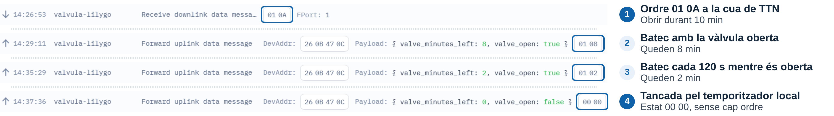
L’actuador tanca la vàlvula pel seu compte
04 · IMPLEMENTACIÓ
ORDRE DE DOS BYTES
TEMPORITZADOR LOCAL
REPÒS LLEUGER
01 MM
Obre durant MM minuts
30 min
7 s
00
Tanca a l’instant
Màxim que accepta, i en arribar a l’hora de tancament tanca sense esperar cap ordre
Despert cada 600 s, amb el pin del relé retingut perquè la vàlvula no canviï
Si la xarxa cau amb la vàlvula oberta, la vàlvula es tanca igualment
Carles Martin Sepúlveda
32/59
Notes:
Temps orientatiu: 1,5 min. Acumulat: 31 min.
El firmware de l’actuador té una idea central: la vàlvula no pot dependre de la xarxa per tancar-se. Les ordres arriben en downlinks de dos bytes. Si el primer byte és 01, obre, i el segon diu durant quants minuts. Si és 00, tanca a l’instant. En obrir, el codi limita el temps a un màxim de 30 minuts, posa el relé en obertura i calcula l’hora exacta del tancament. A partir d’aquí, el mateix microcontrolador vigila el temporitzador i, quan arriba l’hora, tanca la vàlvula sense esperar cap ordre. Per tant, si la xarxa cau o l’ordre de tancament no arriba, la vàlvula es tanca igualment. El que no cobreix, i ho reconec a la memòria, és que el node es quedi sense alimentació amb la vàlvula oberta. Al firmware definitiu, el node dorm en repòs lleuger entre batecs: està despert uns 7 segons cada 600, el temps d’emetre el batec i esperar les dues finestres de recepció, que TTN obre als 5 i als 6 segons, reté el nivell del pin del relé perquè la vàlvula no canviï d’estat i es desperta just quan s’acaba el reg. A més, desa el DevNonce a la memòria no volàtil perquè, després d’un reinici, s’uneixi a la xarxa al primer intent.
La captura de TTN ho mostra amb una ordre real del 10 d’octubre: a les 14:26 el servidor deixa a la cua l’ordre 01 0A, que vol dir obrir deu minuts; mentre és oberta, l’actuador envia un batec cada 120 segons amb els minuts que queden, i a les 14:37 informa que s’ha tancat sola pel temporitzador.

Slide 33
Els llindars surten del balanç d’aigua de la FAO-56
04 · IMPLEMENTACIÓ
Punt de marciment · 22,2 %
Capacitat de camp · 50 %
Aigua no disponible
Estrès hídric
Sense estrès
Drena
0 %
60 %
Obre · 42 %
Tanca · 47 %
Punt de marciment, sòl franc
Obertura, p = 0,30
Tancament, m = 0,10
50 · 0,12 / 0,27 ≈ 22,2 %
50 − 0,30 · 27,8 ≈ 42 %
50 − 0,10 · 27,8 ≈ 47 %
La capacitat de camp es va mesurar al mateix hort i es pren el 50 %
La p de l’enciam i del pebrot, els més sensibles de l’hort, fixa l’obertura
Carles Martin Sepúlveda
33/59
Notes:
Temps orientatiu: 1,5 min. Acumulat: 32,5 min.
La decisió de regar la pren el servidor: obre la vàlvula quan la humitat del sòl baixa del 42 % i la tanca quan arriba al 47 %. Aquests llindars no són a ull. Surten del balanç d’aigua al sòl de la guia FAO-56. La idea és que el cultiu aprofita l’aigua que hi ha entre la capacitat de camp i el punt de marciment, però només transpira sense esforç mentre no n’ha gastat una fracció p. Quan l’ha gastada, apareix l’estrès, i aquell és el moment de regar. El sensor no mesura el contingut d’aigua, sinó una lectura normalitzada, i per això ho vaig traslladar a la seva escala en quatre passos.
Primer, vaig mesurar la capacitat de camp al mateix hort: després de saturar la zona i esperar que drenés, la lectura s’estabilitza, i prenc el 50 %. Segon, en un sòl franc el punt de marciment té el 44 % de l’aigua de la capacitat de camp, i això dona un 22,2 %. Tercer, l’aigua útil és la diferència, 27,8 punts. I quart, amb la p de l’enciam i del pebrot, 0,30, que són els més sensibles de l’hort, el reg s’obre per sota del 42 %, i es tanca quan en falta només un 10 %, al 47 %. Aquest marge absorbeix els minuts de reg que encara passen fins que arriba l’ordre de tancar.

Slide 34
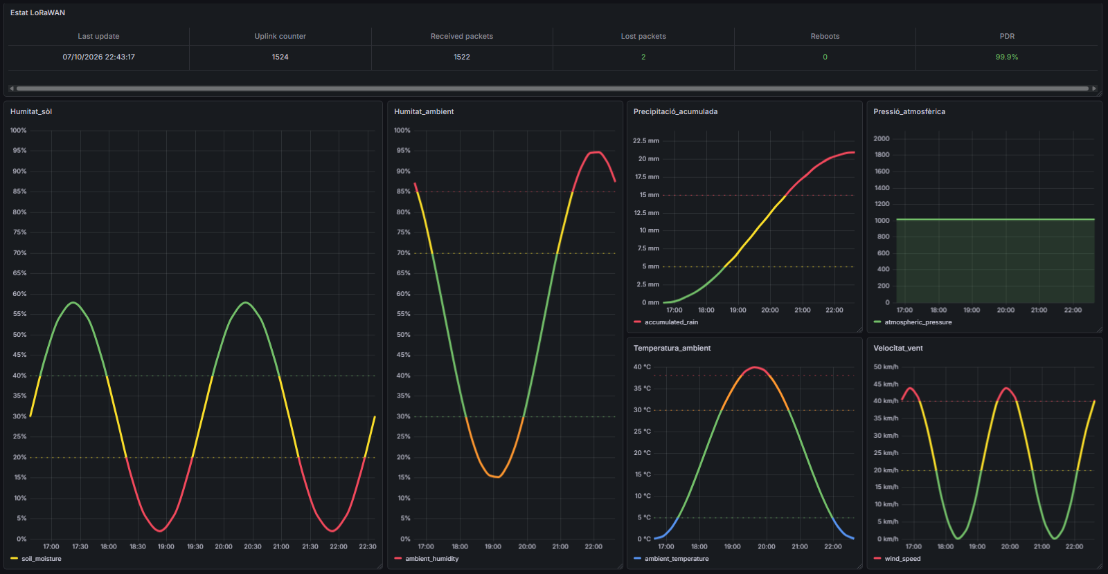
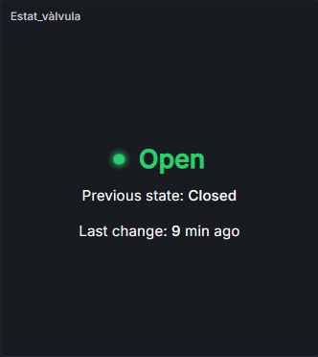
L’historial a InfluxDB i el tauler a Grafana
04 · IMPLEMENTACIÓ
INFLUXDB 3
general_weather
Sis magnituds i quatre camps de l’enllaç
valve_status
Estat de la vàlvula i minuts restants
GRAFANA
Cada 5 s
Indicadors amb llindars de color i sèries temporals
Tauler durant el desenvolupament, amb dades simulades i panell d’estat de la vàlvula a la prova de llaç tancat
Carles Martin Sepúlveda
34/59
Notes:
Temps orientatiu: 1,5 min. Acumulat: 34 min.
Per a l’historial vaig triar InfluxDB 3, una base de dades de sèries temporals, perquè en IoT les dades arriben de manera contínua i les consultes més habituals són per finestres de temps, com la humitat de les últimes hores. El bridge hi escriu dues mesures. A general_weather hi ha les sis magnituds i quatre camps derivats del comptador de trames: el darrer comptador, les trames rebudes, les perdudes i els reinicis. A valve_status hi ha l’estat de la vàlvula i els minuts que li queden. Cada punt porta l’etiqueta del node, de manera que un node nou entra sense tocar l’esquema, i si un camp arriba buit es desa com a zero en lloc de bloquejar l’escriptura.
Per a la visualització, en lloc de programar una web vaig fer servir Grafana, que només consulta InfluxDB. Cada variable té un indicador amb llindars de color i una sèrie temporal, que és on es veuen les tendències i l’efecte de cada reg. El tauler es recarrega cada cinc segons, però el retard que veu l’usuari el marca la ràdio, amb una lectura cada 300 segons, i no la infraestructura.
A la imatge, el tauler gran és el de la fase de desenvolupament, amb dades simulades, i el requadre és el panell d’estat de la vàlvula durant la prova real de llaç tancat.

Slide 35






Tot el projecte és públic perquè es pugui reproduir
04 · IMPLEMENTACIÓ
Repositori públic a GitHub
github.com/charlymartsep/LoRaWAN-Smart-Farm
Firmware dels dos nodes
Servidor i bridge en Node.js
Tauler de Grafana en JSON
Models 3D i esquemes
Registres de les proves
Inspirat en Smart Citizen, del Fab Lab Barcelona, i en els principis FAIR
Carles Martin Sepúlveda
35/59
Notes:
Temps orientatiu: 1 min. Acumulat: 35 min.
Per tancar la implementació, una decisió de fons: el projecte és públic. Al repositori de GitHub hi ha el firmware dels dos nodes, els scripts del servidor i del bridge, el tauler de Grafana desat com a codi en un fitxer JSON, els models 3D de la carcassa, els esquemes de connexió i els registres de les proves del capítol de resultats. La referència ha estat Smart Citizen, la plataforma de monitorització ambiental del Fab Lab Barcelona, que em va servir per entendre com aïllar l’electrònica sense falsejar les lectures, i que comparteix la mateixa idea: si qualsevol persona pot construir el node, els horts d’un municipi podrien formar una xarxa d’observació del sòl i del microclima. Per això el repositori segueix els principis FAIR, perquè les dades i el codi es puguin trobar i reutilitzar, i la memòria es diposita en accés obert a UPCommons. Així el treball no s’acaba amb la defensa: es pot reproduir, comprovar i millorar.

Slide 36
05
Resultats
Energia, enllaç, programari i reg, provats en un hort real
Introducció
Marc teòric
Maquinari
Implementació
Resultats
Sostenibilitat
Conclusions
Carles Martin Sepúlveda
36/59
Notes:
Transició, uns segons. Acumulat: 35 min.
I ara la part més important del treball: demostrar que el sistema funciona fora del laboratori.

Slide 37
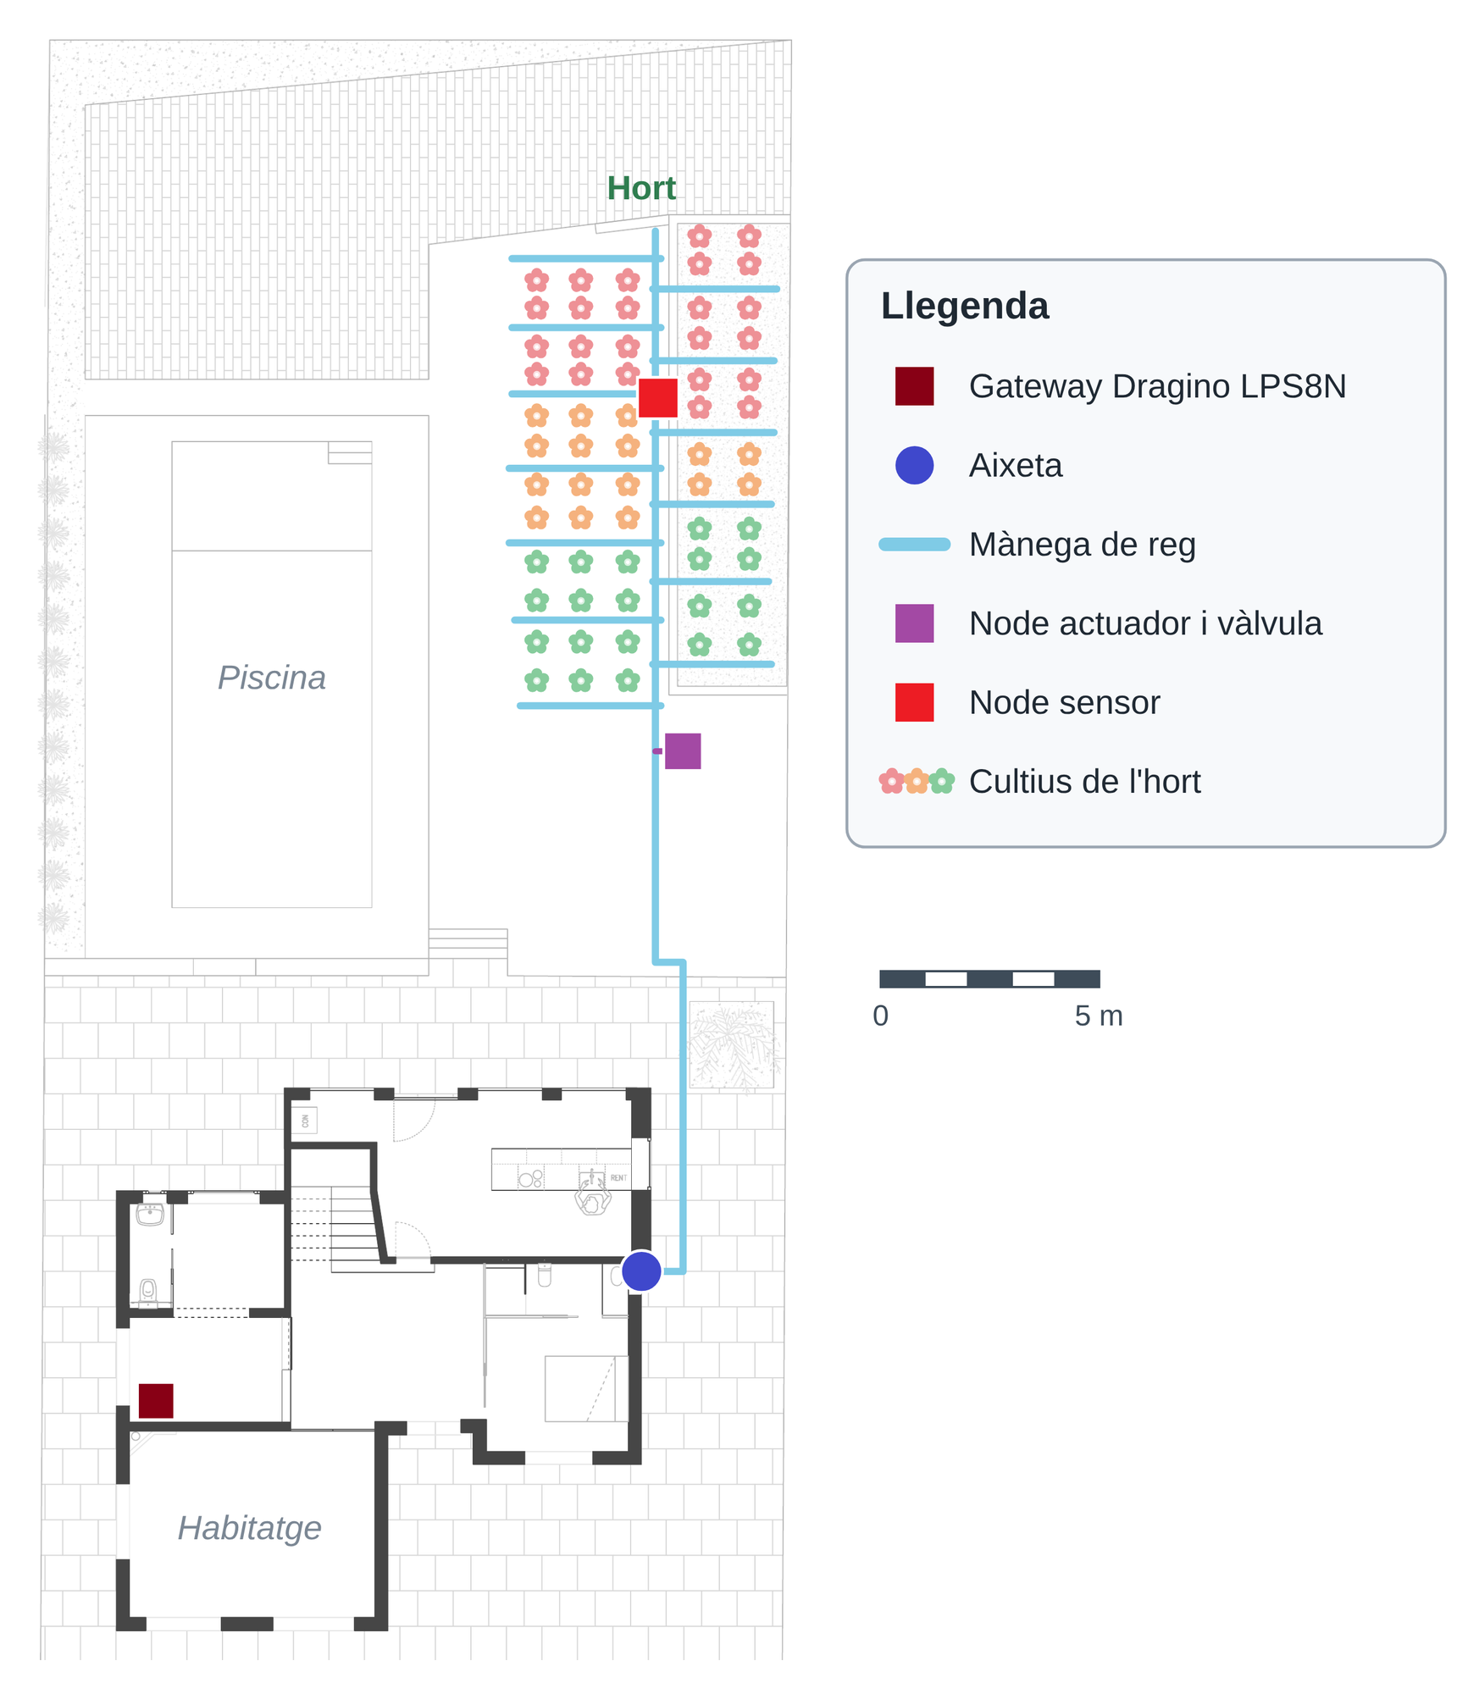
Mapeig del sistema implementat
05 · RESULTATS
01
Energia
Autonomia amb el panell tapat i balanç dels dos nodes
02
Enllaç LoRaWAN
PDR, cobertura en dos entorns i caiguda del gateway
03
Programari
Càrrega del broker, ràfegues de 2 000 nodes i InfluxDB
04
Reg
Estanquitat de 24 h i llaç tancat amb aigua real
Gateway a dins de casa, a 26 m del sensor i a 19 m de l’actuador
Carles Martin Sepúlveda
37/59
Notes:
Temps orientatiu: 1,5 min. Acumulat: 36,5 min.
Totes les proves es van fer a la finca del Masnou durant l’octubre. L’aigua surt d’una aixeta de la façana i arriba a l’hort per una mànega que es divideix en ramals. L’actuador és sobre la mànega principal, just abans dels ramals, el sensor és al mig de l’hort i el gateway és a dins de casa, a uns 26 metres del sensor i a 19 de l’actuador, amb les parets pel mig.
Les proves s’organitzen en quatre blocs que segueixen el camí de les dades: l’energia, l’enllaç LoRaWAN, el programari i el reg. Cada resultat es compara amb un requisit fixat abans de fer la prova, per no ajustar l’objectiu al resultat. I un aclariment: les hores que dic són locals, mentre que els registres del servidor estan en UTC, dues hores per darrere.

Slide 38
Sense mode repòs, el sensor no arribava a les 48 h
05 · RESULTATS · ENERGIA
Hores de funcionament amb el panell tapat i el firmware de proves
Node sensor
30,8 h
Node actuador
≥ 24,8 h
Requisit, 48 h
925 trames
Servidor aturat de nit
98,9 % d’enllaç
Sense cap reinici, amb 32,4 mA de mitjana
Una actualització va deixar 173 trames sense subscriptor
Fora de l’aturada, davant del 80,4 % del sistema complet
Carles Martin Sepúlveda
38/59
Notes:
Temps orientatiu: 1 min. Acumulat: 37,5 min.
La primera prova d’energia va ser tapar del tot el panell del sensor i deixar-lo funcionar només amb la bateria, amb el firmware de proves, que enviava cada dos minuts i no dormia mai. El requisit era aguantar 48 hores. El sensor va arribar a 30,8 hores, amb 925 trames i cap reinici, uns 32 mil·liampers de mitjana. L’actuador va passar de 24 hores, però la prova es va aturar a mà, i és només un mínim.
Aquella nit, a més, el servidor es va reiniciar per una actualització i va estar unes sis hores aturat. El salt del comptador de la trama 277 a la 451 va permetre comptar les 173 trames perdudes, i per això dono dues xifres: un 98,9 % de l’enllaç i un 80,4 % del sistema complet. La conclusió és clara: sense repòs, el sensor no complia les 48 hores.

Slide 39
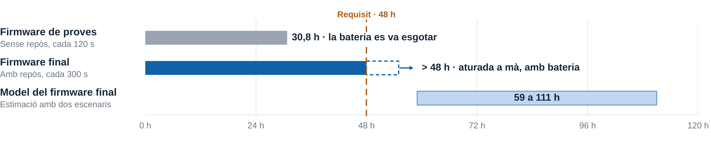
Amb repòs, el sensor supera les 48 h sense sol
05 · RESULTATS · ENERGIA
48 h
0
97,7 %
< 20,8
Superades
Reinicis
PDR
mA de mitjana
La placa dorm amb 0,17 mA, però els perifèrics i el gestor solar continuen gastant de 9 a 17 mA
Carles Martin Sepúlveda
39/59
Notes:
Temps orientatiu: 1,5 min. Acumulat: 39 min.
Abans de repetir la prova, vaig fer un model: l’autonomia és inversament proporcional al corrent mitjà, i el firmware final està despert uns 3 segons de cada 300. El model preveia entre 59 i 111 hores, la barra blava clara del gràfic. La prova, del 19 al 21 d’octubre amb el panell tapat, es va aturar un cop superades les 48 hores, amb la bateria encara sense esgotar. El node va emetre 572 trames sense cap reinici i se’n van rebre 559, una PDR del 97,7 %.
Com que la bateria no es va esgotar, el resultat és una cota: el corrent mitjà és inferior a 20,8 mil·liampers, almenys 1,6 vegades menys que sense repòs. El model també explica on va ara el consum: la placa dormint gasta uns 0,17 mil·liampers, però els perifèrics i el gestor solar continuen encesos i en gasten entre 9 i 17. La millora següent és apagar-los amb un transistor.

Slide 40
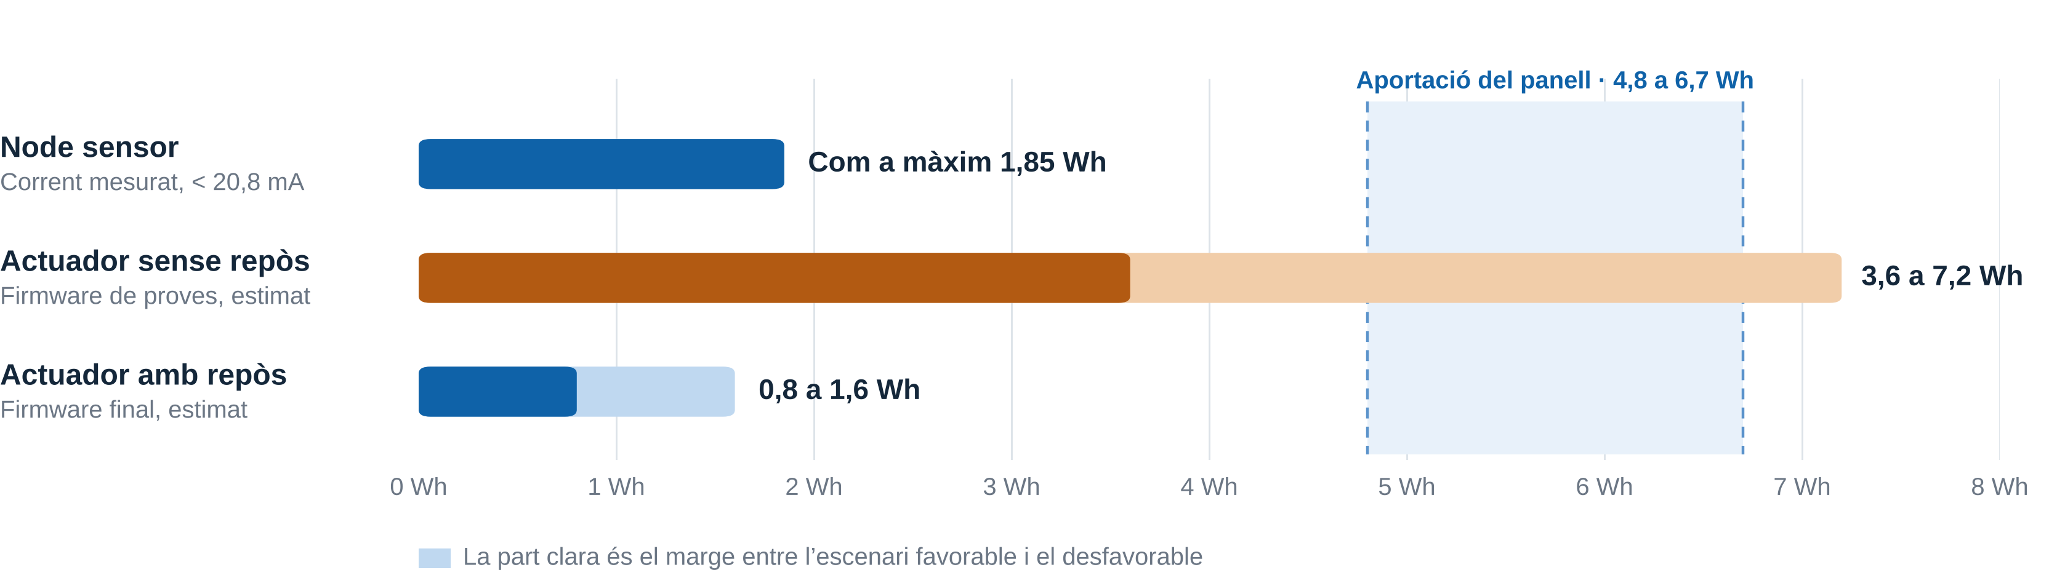
Amb repòs, el panell cobreix de sobres els dos nodes
05 · RESULTATS · ENERGIA
Consum diari davant de l’aportació del panell en un dia mitjà d’octubre, en Wh
Sensor, almenys 2,6 vegades
Actuador esgotat
L’aportació supera el consum, i té més de 48 h de reserva
Sense repòs
Carles Martin Sepúlveda
40/59
Notes:
Temps orientatiu: 1,5 min. Acumulat: 40,5 min.
Amb aquests corrents es pot tancar el balanç energètic. La franja blava és el que aporta el panell de 3 watts en un dia mitjà d’octubre, entre 4,8 i 6,7 watts hora. El sensor consumeix com a màxim 1,85, de manera que el panell li aporta almenys 2,6 vegades el que gasta.
L’actuador sense repòs, en taronja, gastava segons l’estimació entre 3,6 i 7,2 watts hora, tant com el panell, i el 20 d’octubre es va quedar sense bateria amb el panell connectat. A la revisió final vaig trobar un consum que aquest balanç no tenia en compte. El mòdul relé s’activa amb el nivell baix i el firmware el deixava a nivell baix amb la vàlvula tancada, de manera que la bobina estava excitada gairebé tot el dia. Segons el fabricant, una bobina de 3 volts com aquesta consumeix uns 120 mil·liampers, així que ajuda a explicar l’esgotament. Ho vaig corregir invertint la lògica del relé i intercanviant els cables de NO i NC, i ara la bobina només s’excita mentre la vàlvula és oberta. A més, si la placa es reinicia, el relé torna a repòs i tanca la vàlvula.
El consum de l’actuador no el vaig poder mesurar, perquè el connector de la bateria no deixa intercalar l’amperímetre, i per això el balanç és una estimació amb dades de fabricant. Amb el repòs i el relé corregit baixa a entre 0,8 i 1,6 watts hora, i sense sol aguantaria entre 10 i 19 dies, una xifra que encara he de confirmar mesurant el corrent.

Slide 41
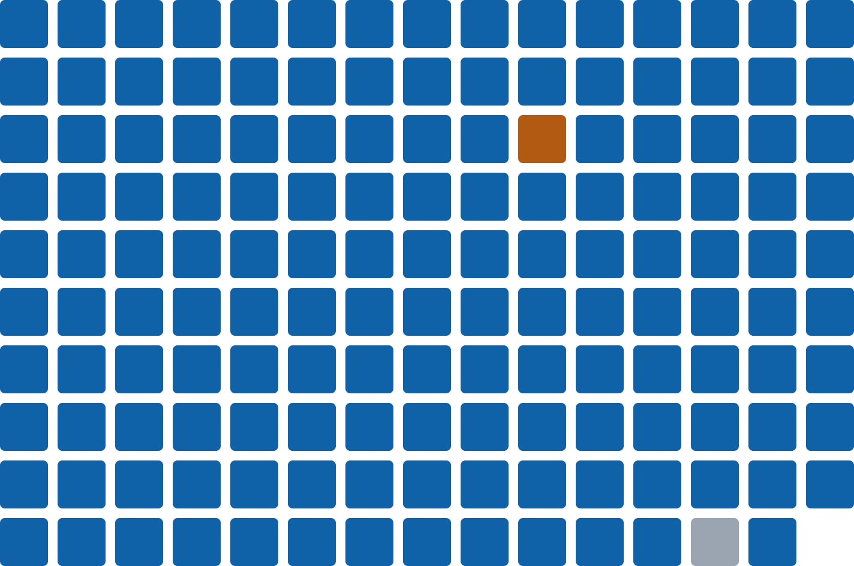
Prova d’enllaç del node sensor
05 · RESULTATS · ENLLAÇ
99,3 %
PDR sense l’aturada del servidor
Trama 40, perduda a l’enllaç
Trama 148, amb el servidor aturat
4 h 56 min, una trama cada 120 s i cap reinici del node
Carles Martin Sepúlveda
41/59
Notes:
Temps orientatiu: 1 min. Acumulat: 41,5 min.
El segon bloc mesura la fiabilitat de l’enllaç, amb el node alimentat de manera estable perquè les pèrdues només depenguin de la ràdio. Cada quadrat és una de les 149 trames que el sensor va emetre el 10 d’octubre durant gairebé cinc hores. En van arribar 147: la 40 es va perdre a l’enllaç i la 148 perquè vaig aturar el servidor. Sense aquesta aturada, la PDR és del 99,3 %.
Durant el mateix assaig vaig validar el cicle de control complet: a les 14:26 el servidor va obrir la vàlvula deu minuts i a les 14:37 es va tancar sola pel temporitzador, amb el llindar provisional del 20 % que feia servir llavors.

Slide 42
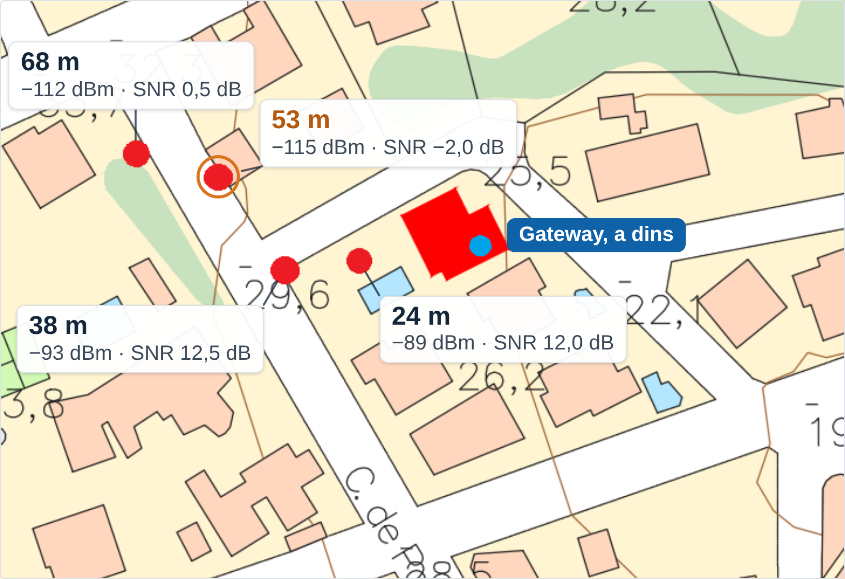
Cobertura en entorn urbà
05 · RESULTATS · ENLLAÇ
68 m
100 m
Cobertura útil, amb un SNR de 0,5 dB
Cap trama rebuda, fora del mapa
−60 dB
1,3 m
De caiguda del RSSI per dècada de distància
Alçada del gateway, a dins i amb l’antena de sèrie
LLEGENDA
Gateway Dragino
Habitatge de la finca
Punt de mesura, trama rebuda
Punt amb un edifici al mig
A 53 m, amb un edifici al mig, el senyal va arribar pitjor que a 68 m
Cobertura útil fins a l’últim punt amb SNR positiu, uns 7,5 dB per sobre del límit de SF7
RSSI = Received Signal Strength Indicator
Carles Martin Sepúlveda
42/59
Notes:
Temps orientatiu: 1,5 min. Acumulat: 43 min.
Per conèixer l’abast vaig fer dues proves, allunyant el node del gateway i registrant una trama a cada punt, amb la distància en línia recta. El criteri és que a SF7 el receptor deixa de desmodular per sota de −7,5 decibels de SNR, i considero cobertura útil fins a l’últim punt amb SNR positiu.
La primera prova és el cas dolent: el gateway a dins de casa, a 1,3 metres d’alçada i amb l’antena de sèrie, i el node pels carrers del voltant. L’atenuació va ser d’uns 60 decibels per dècada. A 68 metres el senyal arribava amb −112 dBm i 0,5 dB de SNR, just al límit, i a 100 metres ja no va arribar res. El punt de 53 metres, en taronja, va ser pitjor que el de 68 perquè hi havia un edifici al mig: aquí l’obstacle pesa més que la distància.

Slide 43
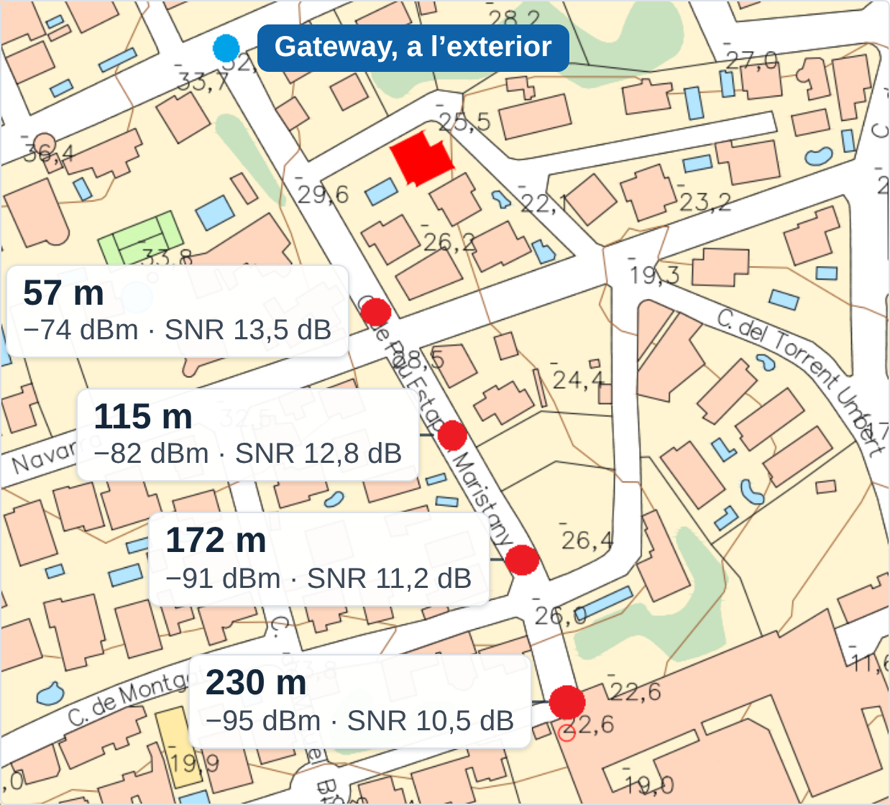
Cobertura amb visió directa
05 · RESULTATS · ENLLAÇ
230 m
−36 dB
Totes les trames, i 10,5 dB de SNR al final
De caiguda del RSSI per dècada de distància
+17 dB
≈ 800 m
Sobre els 68 m urbans, al triple de distància
Abast útil extrapolat, encara sense mesurar
LLEGENDA
Gateway Dragino
Habitatge de la finca
Punt de mesura, trama rebuda
Amb visió directa, l’enllaç va arribar a 230 m sense perdre cap trama
La prova es va aturar en acabar la recta, encara lluny del límit de sensibilitat
Carles Martin Sepúlveda
43/59
Notes:
Temps orientatiu: 1,5 min. Acumulat: 44,5 min.
La segona prova reprodueix un camp obert: el gateway a l’exterior, a la mateixa alçada, i el node per un carrer recte, sempre amb visió directa. L’atenuació baixa a 36 decibels per dècada, i vaig aturar la prova a 230 metres, quan s’acabava la recta, amb totes les trames rebudes i un SNR de 10,5 decibels, encara lluny del límit. A més, el senyal hi arribava 17 decibels més fort que als 68 metres urbans, tot i ser al triple de distància.
Si s’extrapola, l’abast útil arribaria a uns 800 metres, però com a resultat validat em quedo amb els 230, que ja cobreixen de sobres un hort. Els quilòmetres de la literatura es fan amb el gateway elevat desenes de metres i a SF12, i jo vaig mesurar amb el gateway a 1,3 metres i a SF7.

Slide 44
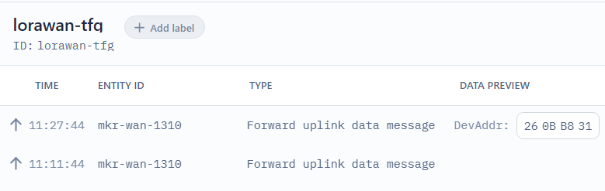

Temps de restauració del gateway
05 · RESULTATS · ENLLAÇ
GATEWAY APAGAT
GATEWAY CONNECTAT
PRIMERA TRAMA
12 min
52 s
168 s
Es perden les trames 18 a 24
Després de tornar el corrent
Trama 25, sense tornar a unir el node
Amb el gateway desconnectat, la vàlvula es va tancar sola en acabar el temps
Carles Martin Sepúlveda
44/59
Notes:
Temps orientatiu: 1 min. Acumulat: 45,5 min.
L’última prova d’aquest bloc és la caiguda del gateway, que és el punt únic de la xarxa. Primer vaig comprovar la seguretat: amb una ordre d’obertura en curs, vaig desconnectar la infraestructura de xarxa, i el temporitzador local de l’actuador va tancar l’aigua en acabar el temps programat, sense cap connexió. Aquest era un dels requisits clau.
Després vaig mesurar la recuperació. El 12 d’octubre vaig tallar el corrent del gateway durant uns 12 minuts. Les set trames emeses mentrestant, de la 18 a la 24, es van perdre, i el servidor les va comptar pel salt del comptador. En tornar el corrent, TTN va veure el gateway connectat al cap de 52 segons, i la primera trama va arribar als 168 segons, amb el comptador a 25. El node no s’ha de tornar a unir, perquè la sessió continua activa. Per tant, el temps de recuperació és l’arrencada del gateway més l’espera fins a la trama següent: com a màxim uns 170 segons per al sensor de les proves i uns 650 per a l’actuador. I tot sense cap intervenció manual.

Slide 45
Prova de càrrega constant al broker
05 · RESULTATS · PROGRAMARI
100 %
Lliurat a tots els graons, de 100 a 10 000 msg/s
4,1 ms
De latència mitjana al graó més alt
5 000 msg/s
Amb el bridge escrivint a InfluxDB, també sense pèrdues
Cap saturació, i 10 000 msg/s equivalen a uns 1,2 milions de nodes
Cada graó dura 20 s, i el lliurament el mesura un subscriptor independent
Carles Martin Sepúlveda
45/59
Notes:
Temps orientatiu: 1,5 min. Acumulat: 47 min.
El tercer bloc respon a una pregunta d’escalabilitat: a partir de quin volum deixa el programari de lliurar les dades senceres? Com que la PDR de ràdio no té sentit amb trànsit sintètic, vaig definir una taxa de lliurament de programari: els missatges que rep un subscriptor independent dividits pels publicats.
Primer vaig augmentar la càrrega per graons de 20 segons, de 100 a 10 000 missatges per segon. El gràfic mostra la latència a cada graó: amb el broker sol, en blau, la mitjana passa de 0,7 a 4,1 mil·lisegons, i amb el bridge escrivint a InfluxDB, en taronja, el comportament és el mateix fins a 5 000. A tots els graons es va lliurar el 100 % dels missatges. No va aparèixer cap punt de saturació, i vaig aturar la prova perquè 10 000 missatges per segon equivalen a uns 1,2 milions de nodes que enviessin una trama cada dos minuts.

Slide 46
Simulació d’una explotació agrícola
05 · RESULTATS · PROGRAMARI
6 000 de 6 000
Missatges lliurats a cada prova
2 000 nodes
I 6 000 files a InfluxDB, cap duplicat
< 3 %
De CPU al broker, al bridge i a InfluxDB
En ràfega la latència puja a uns 100 ms perquè el broker encua, però no es perd cap missatge
És un cas més dur que qualsevol que pugui generar un gateway, i s’ha de llegir com a marge
Carles Martin Sepúlveda
46/59
Notes:
Temps orientatiu: 1,5 min. Acumulat: 48,5 min.
Després vaig simular una explotació amb nodes virtuals, cadascun amb el seu comptador. Amb 200 i 1 000 nodes repartits dins de l’interval, la latència mitjana va quedar per sota d’un mil·lisegon, que són les barres gairebé invisibles de l’esquerra. El cas extrem és el de la dreta: 2 000 nodes transmetent exactament alhora, tres vegades, i repetit dues vegades.
La latència puja a uns 100 o 120 mil·lisegons de mitjana i a 227 de màxim, perquè el broker encua cada ràfega, però es van lliurar els 6 000 missatges de cada prova, i a InfluxDB hi havia exactament 2 000 nodes i 6 000 files. La CPU no va passar del 3 % en cap procés de la cadena. És un escenari més dur que qualsevol que pugui generar un gateway, i s’ha de llegir com un marge de seguretat.

Slide 47
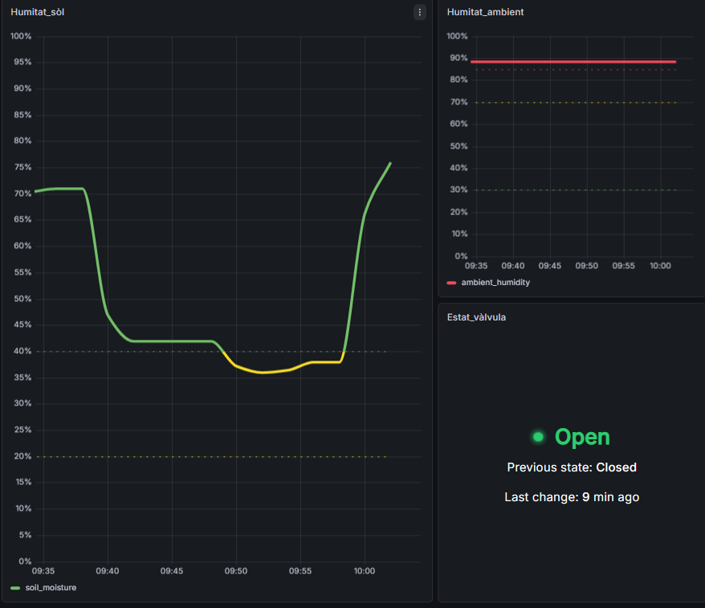
Funcionament del sistema
05 · RESULTATS · REG
09:50
Lectura del 36 %, per sota del 42 %, i ordre d’obertura de 10 min
09:53
La vàlvula s’obre amb el batec següent
09:55
Encara un 38 %, l’aigua no ha arribat a la sonda
10:00
Lectura del 76 % i ordre de tancament
≈ 10:01
Tancada pel servidor, amb 1 o 2 min encara al temporitzador
Uns 11 min del sòl sec a la vàlvula tancada, sense cap ordre manual
Franja horària desactivada i sonda en substrat sec, a tocar de la sortida de l’aigua
Carles Martin Sepúlveda
47/59
Notes:
Temps orientatiu: 2 min. Acumulat: 50,5 min.
I aquesta és la prova que ho uneix tot: el llaç tancat, fet el matí del 21 d’octubre. El servidor decideix sol a partir de la lectura del sensor, sense cap ordre manual. Per poder-la fer de dia vaig desactivar la franja horària, i com que les pluges havien deixat l’hort massa humit, vaig clavar la sonda en substrat de sac, més sec, a prop de la sortida de l’aigua.
A les 09:50 el sensor envia un 36 %, per sota del 42 %, i el servidor posa a la cua l’ordre d’obertura de deu minuts. L’actuador la rep amb el batec següent i obre cap a les 09:53. A les 09:55 la lectura encara és del 38 %, perquè l’aigua no ha arribat a la sonda, però a les 10:00 ja marca un 76 %. Com que supera el 47 % dins del temps de reg, el servidor envia l’ordre de tancar, que arriba amb el batec següent quan al temporitzador encara li queden un o dos minuts. Per tant, la vàlvula la tanca la decisió del servidor, no el temporitzador. Uns onze minuts des que es detecta el sòl sec fins que es tanca, i el mateix sensor que dispara el reg és el que el fa aturar.
Abans d’aquesta prova, la instal·lació havia superat el requisit hidràulic: 24 hores amb la vàlvula tancada i la pressió de la xarxa de reg, sense cap fuita ni degoteig, amb les rosques segellades amb tefló. Ho he de matisar: la pressió no la vaig mesurar amb manòmetre, i que el motor no fes caure la tensió en obrir contra la pressió és una observació qualitativa.

Slide 48

Els requisits fixats abans de les proves, complerts
05 · RESULTATS
48 h sense sol
Cap fuita en 24 h
Tancament local
Recuperació sola
Pèrdues comptades
Superades amb el repòs
Amb la pressió de la xarxa
Sense cap servidor
168 s després del gateway
PDR del 97,7 al 99,3 %
Màxim 30 s d’aire
Reg per humitat
Màxim 10 downlinks
Broker amb marge
Tot desat
19,2 s i 6,7 s al dia
Obre al 36 % i tanca al 76 %
Com a molt sis ordres
100 % a 10 000 msg/s
6 000 de 6 000 files
Els objectius generals i els quatre blocs específics, assolits
Carles Martin Sepúlveda
48/59
Notes:
Temps orientatiu: 1,5 min. Acumulat: 52 min.
Aquest és el resum dels resultats contra els requisits que vaig fixar a l’inici, abans de fer cap prova. Tots estan complerts. El sensor supera les 48 hores sense sol amb el firmware de repòs. La instal·lació no perd aigua en 24 hores. La vàlvula es tanca sola sense servidor, i després d’una caiguda del gateway el sistema torna en 168 segons sense que ningú hi toqui. Les pèrdues es quantifiquen amb el comptador, amb PDR entre el 97,7 i el 99,3 %. El sensor fa servir 19,2 segons d’aire al dia i l’actuador 6,7, per sota dels 30 de TTN. El reg s’obre i es tanca segons la humitat, el servidor limita les ordres a sis al dia, el broker té un marge enorme i InfluxDB ho desa tot.
Vull remarcar un matís honest: el requisit de les 48 hores no es complia amb el firmware de proves, i va ser precisament aquell resultat el que em va portar al mode de repòs. Amb això, els objectius generals i els quatre blocs d’objectius específics queden assolits.

Slide 49
06
Sostenibilitat
Carboni, aigua, diners i riscos, en un hort de 100 m² durant cinc anys
Introducció
Marc teòric
Maquinari
Implementació
Resultats
Sostenibilitat
Conclusions
Carles Martin Sepúlveda
49/59
Notes:
Transició, uns segons. Acumulat: 52 min.
Un projecte d’enginyeria també s’ha de valorar pel que costa i pel que aporta, i per això passo a la sostenibilitat.

Slide 50
La petjada la marca la infraestructura sempre encesa, no el camp
06 · SOSTENIBILITAT · AMBIENTAL
127,5
kg CO₂e en cinc anys, escenari central
Electricitat del gateway i del servidor · 62 %
Fabricació dels equips · 37 %
Electricitat solar dels nodes, menys de l’1 %
De 51 a 337 kg
17,4 kg per fer el TFG
−59 % compartint
Entre l’escenari optimista i el pessimista
1 400 h d’equips i 200 g de PETG, un 14 % de la del sistema
Si quatre zones comparteixen gateway i servidor
Carles Martin Sepúlveda
50/59
Notes:
Temps orientatiu: 1,5 min. Acumulat: 53,5 min.
Començo per l’impacte ambiental. Com que les proves no van mesurar el consum dels equips, l’aigua ni els viatges, les xifres d’aquest bloc surten d’un model per a una zona d’hort de 100 metres quadrats durant cinc anys, amb tres escenaris que funcionen com a cotes i no com a mesures. En l’escenari central, el sistema emet 127,5 quilograms de CO₂ equivalent en cinc anys, uns 25 l’any, amb un rang d’entre 51 i 337 segons els escenaris. La fabricació s’ha estimat amb perfils genèrics, perquè cap fabricant publica la seva petjada.
El resultat més interessant és on és la petjada. El 62 % ve de l’electricitat del gateway i del servidor, que estan sempre encesos, i el 37 % de fabricar els equips. Els nodes de camp, on he concentrat el disseny de baix consum, no arriben a l’1 %. Per tant, la millora més eficaç no és als nodes, sinó a la infraestructura: si quatre zones comparteixen el mateix gateway i servidor, la petjada per zona baixa un 59 %, molt més que allargar la vida útil. El desenvolupament del TFG, unes 1 400 hores d’equips i el filament de la carcassa, suma 17,4 quilograms, un 14 % de la petjada del sistema en funcionament.

Slide 51



L’estalvi central és de 25,5 m³ d’aigua l’any
06 · SOSTENIBILITAT · AIGUA
Aigua estalviada l’any en 100 m², davant d’un programador fix
Pessimista, 10 %
6,0 m³
226 dies
Central, 30 %
25,5 m³
D’aigua a casa per a una persona, amb el cas central
Optimista, 65 %
71,5 m³
Pluja
Estacions
Dosi
Amb el sòl humit no s’obre
Segueix la demanda sense reprogramar
Tanca quan l’aigua arriba a la sonda
Carles Martin Sepúlveda
51/59
Notes:
Temps orientatiu: 1,5 min. Acumulat: 55 min.
L’aigua és el recurs que el sistema vol estalviar, però cap prova n’ha mesurat el volum, perquè la instal·lació no té cabalímetre. Per això l’estalvi s’estima comparant el sistema amb un programador fix, que aplica la mateixa dosi cada dia i rega igual després d’una pluja. El sistema estalvia per tres vies. La pluja: mentre el sòl és humit, no s’obre. Les estacions: a la primavera i a la tardor la demanda baixa i el reg s’hi adapta sol. I la dosi: tanca quan l’aigua arriba a la sonda, no quan s’acaba un temps fix.
Al llaç tancat, per exemple, va regar entre un 10 i un 20 % menys que un temporitzador de la mateixa durada. Els estudis publicats donen reduccions del 40 al 70 %, però en altres sòls i climes, i per això el cas central es queda en un 30 %. En un hort de 100 metres quadrats, són 25,5 metres cúbics l’any, l’aigua que una persona fa servir a casa durant uns 226 dies, amb un rang d’entre 6 i 71,5. Són estimacions: per convertir-les en dades cal un cabalímetre i una temporada de reg.

Slide 52
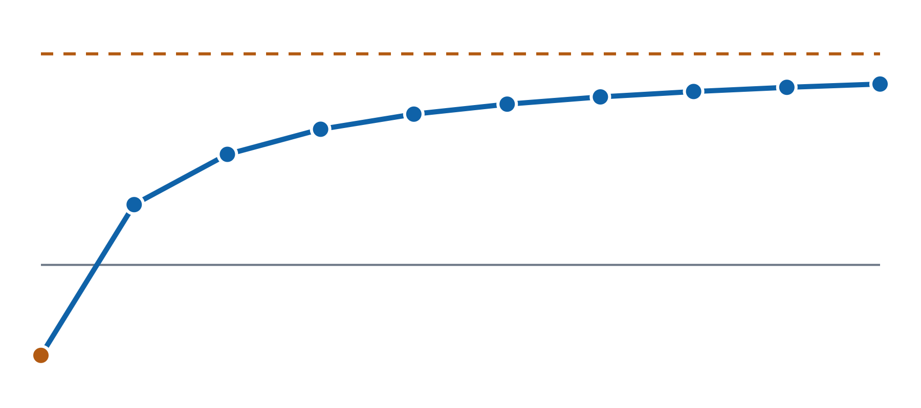
Compartir la infraestructura fa rendible el sistema
06 · SOSTENIBILITAT · ECONÒMICA
VAN per zona en cinc anys, segons les zones que comparteixen gateway i servidor
676,8 €
Sostre d’uns 225 €
Cost del cicle de vida d’una zona en cinc anys
193 €
−96,46 €
145 €
64 €
VAN amb una sola zona, i 1 449,63 € valorant el temps estalviat en desplaçaments
0 €
5,31 €
−96 €
1 zona
10 zones
Per m³ estalviat, 2,3 vegades el preu de l’aigua
VAN = Valor Actual Net
Carles Martin Sepúlveda
52/59
Notes:
Temps orientatiu: 1,5 min. Acumulat: 56,5 min.
Econòmicament, una zona de 100 metres quadrats costa 676,8 euros en cinc anys, comptant el maquinari, un servidor, l’electricitat i les bateries. Per comparar-ho amb el que s’estalvia he fet servir el valor actual net al 3 %. Si només compto diners, el VAN d’una sola zona és de −96 euros: la inversió no es recupera en cinc anys. Cada metre cúbic estalviat costa 5,31 euros, 2,3 vegades el preu de l’aigua, de manera que l’aigua sola no justifica el sistema. Si es valora el temps estalviat en desplaçaments, el VAN puja a 1 449 euros, però és un valor que ningú cobra.
La palanca de veritat és compartir. Les zones comparteixen el gateway, el servidor i la seva electricitat, i cada zona nova només afegeix els seus dos nodes. El VAN per zona segueix l’expressió 225,2 menys 321,7 dividit pel nombre de zones: és positiu a partir de dues, arriba a 145 euros amb quatre i s’acosta a un sostre d’uns 225. És el cas d’un hort comunitari, on cada persona s’estalvia els seus propis viatges.

Slide 53
Un dia de vàlvula oberta perd més de mig any d’estalvi
06 · SOSTENIBILITAT · RISCOS I ODS
RISCOS PRINCIPALS
ODS ALS QUALS CONTRIBUEIX
14,4 m³
6
Perduts en un dia si el node s’apaga amb la vàlvula oberta
Fita 6.4, eficiència en l’ús de l’aigua
232 €
D’aigua en una setmana d’avaria, més del doble del flux net anual
12
Fita 12.2, ús eficient dels recursos naturals
Clau de l’API
Qui la tingui pot renovar les obertures sense límit
2
Fita 2.4, fam zero, a escala d’hort familiar
13
Acció pel clima, només si s’eviten 17 viatges l’any
ODS = Objectius de Desenvolupament Sostenible
Les millores prioritàries són un botó d’aturada i una protecció contra obertures seguides
Carles Martin Sepúlveda
53/59
Notes:
Temps orientatiu: 1,5 min. Acumulat: 58 min.
L’anàlisi de riscos porta a una conclusió que considero important: la viabilitat del sistema no la posa en perill el context, sinó les fallades que no es detecten. Una vàlvula que es queda oberta perd 14,4 metres cúbics en un sol dia, més de la meitat de l’estalvi anual, i una setmana d’avaria costa 232 euros d’aigua. A més, qui tingui la clau de l’API de TTN podria renovar les obertures contínuament, perquè el temporitzador local acota cada ordre, però no la seqüència. Per això, qualsevol protecció de menys de 232 euros, com un cabalímetre o una alerta de volum, es paga sola si evita una sola setmana d’avaria.
Per ordre de prioritat, les millores són un botó d’aturada a peu de parcel·la, una protecció contra obertures seguides, mesurar durant una temporada el consum, els viatges i l’aigua, i compartir la infraestructura. Pel que fa als ODS, el treball contribueix a l’ODS 6 i al 12 amb l’aigua que deixa d’aplicar-se, i al 2 a escala d’hort familiar. L’ODS 13 és condicional, perquè el balanç de carboni només és positiu si s’eviten almenys 17 viatges l’any.

Slide 54
07
Conclusions
Què s’ha aconseguit, què queda obert i cap a on pot créixer el sistema
Introducció
Marc teòric
Maquinari
Implementació
Resultats
Sostenibilitat
Conclusions
Carles Martin Sepúlveda
54/59
Notes:
Transició, uns segons. Acumulat: 58 min.
Arribo a l’últim bloc, les conclusions.

Slide 55
Un prototip que vigila el sòl i rega sol, validat en un hort real
07 · CONCLUSIONS
11 min
Funciona de punta a punta
99,3 %
L’enllaç és fiable
Del sòl sec a la vàlvula tancada, sense cap ordre manual
I el sistema torna sol d’una caiguda del gateway
> 48 h
Els nodes són autònoms
× 1 000
Escalable pel disseny
Sense sol ni xarxa elèctrica, gràcies al repòs
El programari té més de mil vegades el marge que demana un gateway
Carles Martin Sepúlveda
55/59
Notes:
Temps orientatiu: 1,5 min. Acumulat: 59,5 min.
El resultat del treball és un prototip funcional que supervisa a distància l’estat del sòl i del clima i rega segons la humitat del sòl, validat en un hort real. En quatre idees. Primer, funciona de punta a punta: a la prova de llaç tancat va passar del sòl sec a la vàlvula tancada en onze minuts, sense que ningú hi intervingués. Segon, l’enllaç és fiable, amb PDR d’entre el 97,7 i el 99,3 %, i el sistema es recupera sol quan cau el gateway. Tercer, els nodes són autònoms: el sensor supera les 48 hores sense sol amb el repòs, i l’actuador ja dorm entre batecs. I quart, és escalable pel disseny: el broker desacobla les capes i ha lliurat més de mil vegades el trànsit dels 1 900 nodes que pot atendre un gateway a SF7.
Per sobre de tot, hi ha una decisió de disseny de la qual estic especialment content: la vàlvula mai depèn de la xarxa per tancar-se. I tot plegat permetria estalviar, segons l’estimació, entre un 10 i un 65 % de l’aigua, uns 25,5 metres cúbics l’any en el cas central.

Slide 56

Cap a on pot créixer el sistema
07 · CONCLUSIONS
Primer, seguretat
Després, més dades
Cap a un producte
Mesurar i visualitzar l’estat de la bateria
Previsió
PCB pròpia
Dos bytes més, de 19,2 a 20,7 s d’aire al dia
No regar si s’anuncia pluja
Ràdio, microcontrolador, relé i regulació en un sol circuit
Botó d’aturada a peu de parcel·la
Lògica amb estat per a cada node
Llindars ajustats amb l’historial
Límit a les obertures seguides
Desplegament amb més nodes
La millora més valuosa és també la més barata, un divisor de tensió
Avisaria abans que un node s’apagui i permetria tancar la vàlvula a temps
Carles Martin Sepúlveda
57/59
Notes:
Temps orientatiu: 1,5 min. Acumulat: 62 min.
A partir d’aquí, el sistema pot créixer en tres horitzons. El primer és la seguretat, i és el més urgent. La millora amb més valor és mesurar la bateria de cada node: n’hi ha prou amb un divisor de tensió i dos bytes més a cada trama, que porten el sensor de 19,2 a 20,7 segons d’aire al dia, encara per sota del límit de TTN. Amb aquesta dada, Grafana podria avisar abans que un node s’apagués i l’actuador podria tancar la vàlvula a temps. Al seu costat, un botó d’aturada a peu de parcel·la i un límit a les obertures seguides.
El segon horitzó és afegir dades: les previsions meteorològiques i el programa Copernicus per no regar si s’anuncia pluja, una lògica amb estat per a cada node i un desplegament amb desenes de nodes per mesurar de veritat les col·lisions. I el tercer és convertir-lo en un producte: una PCB pròpia que integri tots els mòduls, sensors de nitrogen, fòsfor i potassi per fertirrigar, i models que aprenguin de l’historial d’InfluxDB per ajustar els llindars a cada cultiu.

Slide 57
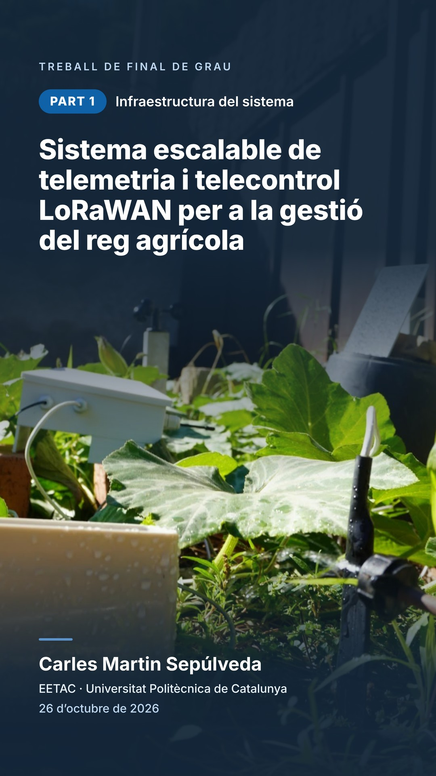
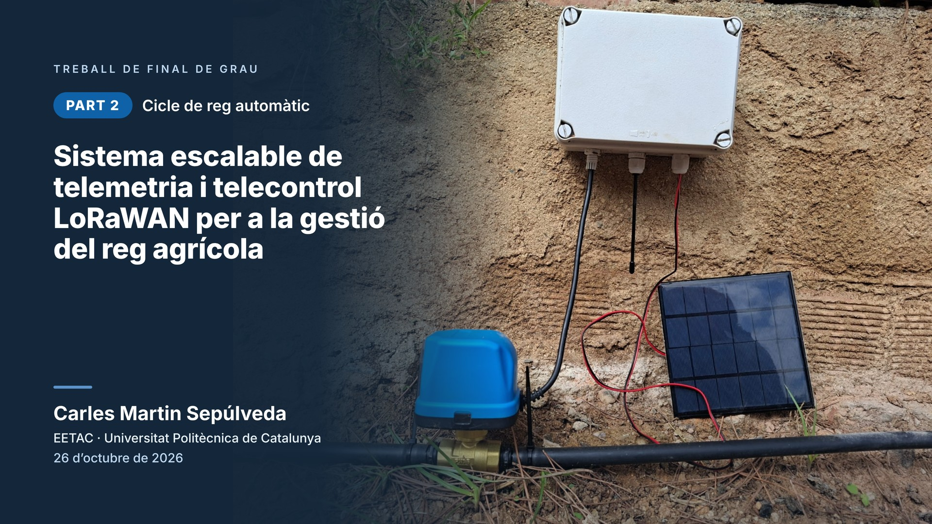
El sistema funcionant a l’hort
07 · CONCLUSIONS
Part 1 · Infraestructura del sistema
Part 2 · Cicle de reg automàtic
Carles Martin Sepúlveda
58/59
Notes:
Temps orientatiu: 3 min. Acumulat: 65 min.
Per acabar, més que explicar-ho, us vull ensenyar el sistema funcionant a l’hort. El primer vídeo mostra la infraestructura del sistema instal·lada, i el segon un cicle de reg complet, des que el sensor detecta el sòl sec fins que la vàlvula es tanca.
Durant els vídeos no cal parlar, els rètols expliquen cada pas. Si no es reprodueixen, passa a la diapositiva següent i comenta que els vídeos estan publicats en línia.

Slide 58
Moltes gràcies
TREBALL DE FINAL DE GRAU · EETAC · UPC
Torn de preguntes
Carles Martin Sepúlveda
github.com/charlymartsep/LoRaWAN-Smart-Farm
Notes:
Temps orientatiu: 1 min. Acumulat: 66 min.
Vaig començar aquesta presentació amb un hort que es regava a hores fixes o a ull, sense saber què necessitava la terra. Avui aquell hort té un sensor que el vigila cada cinc minuts, una vàlvula que s’obre quan el sòl té set i es tanca quan en té prou, i un sistema obert perquè qualsevol persona el pugui reproduir al seu. Vull agrair al meu tutor, el Toni Oller, el seu acompanyament durant tot el projecte, i a la meva família el suport i l’hort on tot això ha estat possible. Moltes gràcies per la vostra atenció. Quedo a la vostra disposició per a les preguntes.

